Slide 1
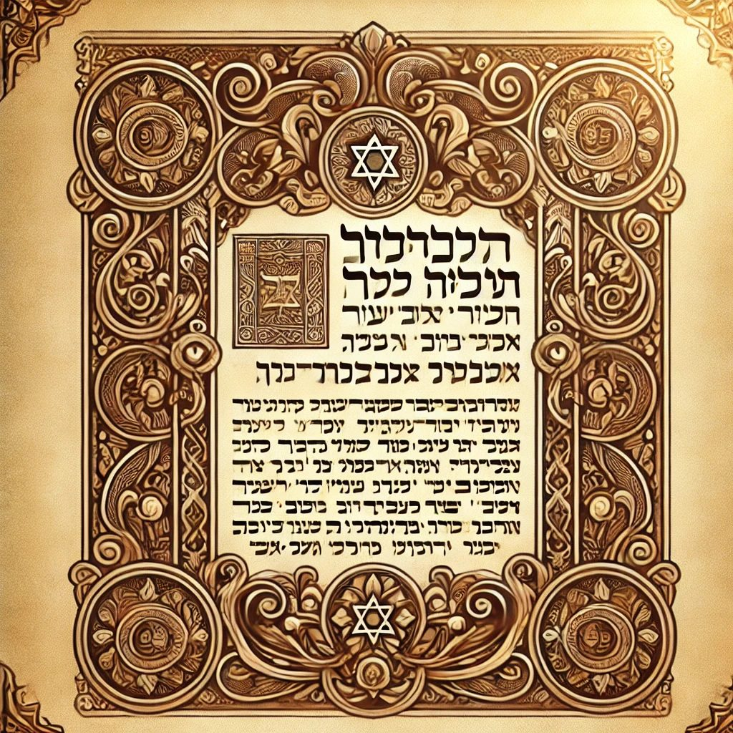
ניתוח משנה
מסכת קידושין דף מט עב
ניתוח מבני לפי מודל כאמדט חאק
נושא: קידושין על תנאי והטעיה
מתני'. ע"מ שאני כהן ונמצא לוי, לוי ונמצא כהן, נתין ונמצא ממזר, ממזר ונמצא נתין, בן עיר ונמצא בן כרך, בן כרך ונמצא בן עיר, על מנת שביתי קרוב למרחץ ונמצא רחוק, רחוק ונמצא קרוב, על מנת שיש לו בת או שפחה מגודלת ואין לו, או על מנת שאין לו ויש לו, על מנת שאין לו בנים ויש לו, או על מנת שיש לו ואין לו,
ובכולם אף על פי שאמרה בלבי היה להתקדש לו, אעפ"כ אינה מקודשת.
וכן היא שהטעתו.

Slide 2
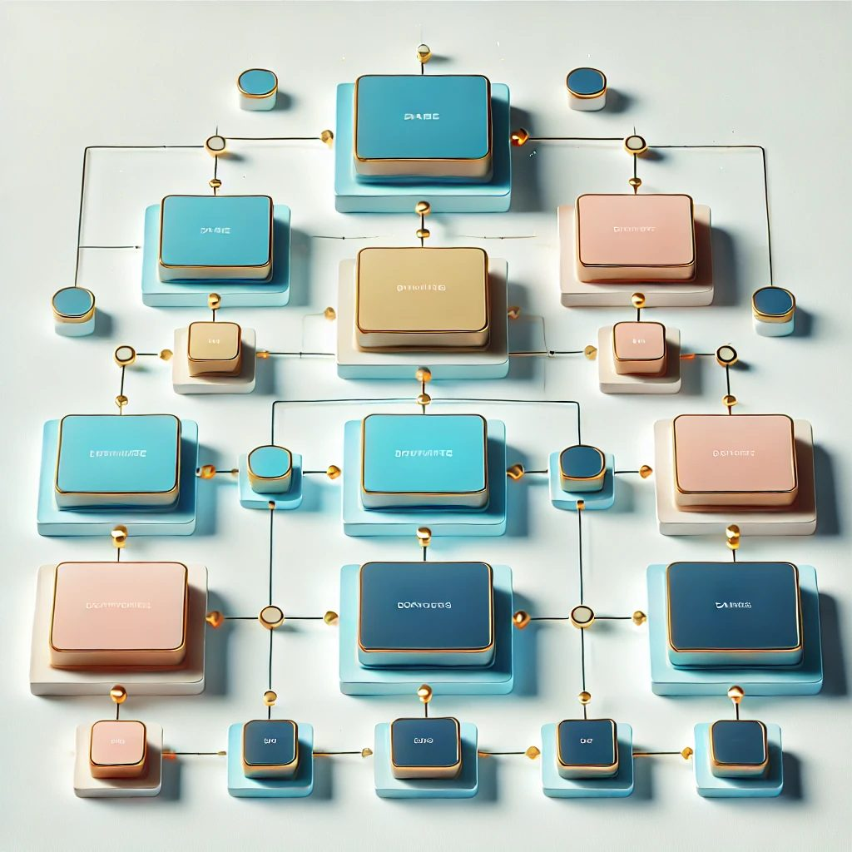
מבנה המשנה
• שישה מקרים מקבילים
• בכל מקרה: הטעיה לגנאי והטעיה לשבח
• דין אחיד: אינה מקודשת
• מבנה שיטתי ומדורג

Slide 3
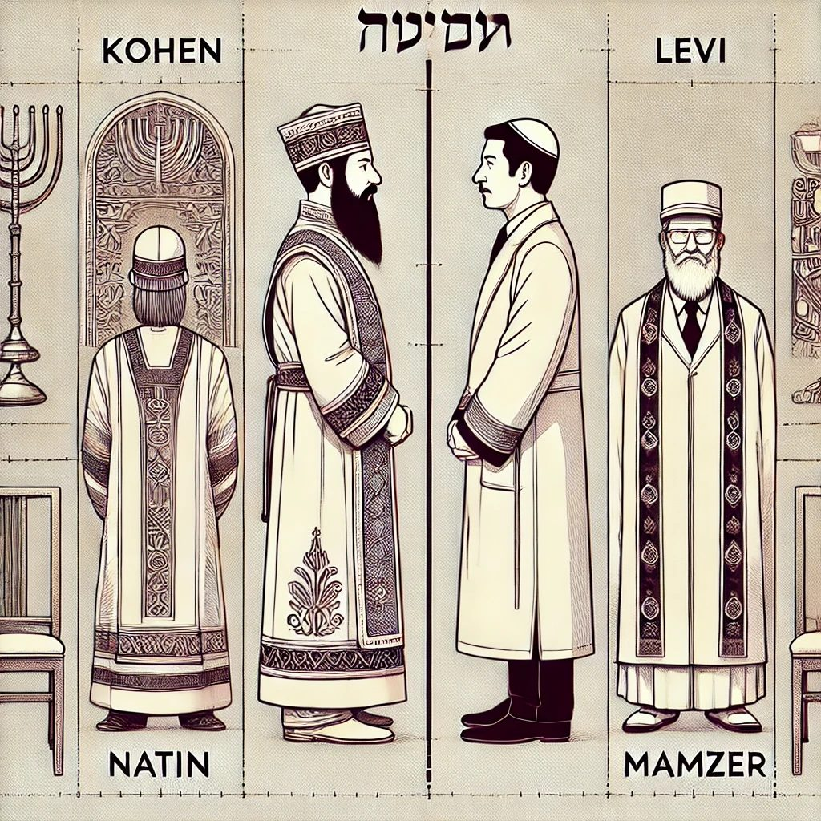
מקרים ראשונים: כהן/לוי ונתין/ממזר
מקרה ראשון - כהן ולוי:
• אמר שהוא כהן ונמצא לוי
• אמר שהוא לוי ונמצא כהן
מקרה שני - נתין וממזר:
• אמר שהוא נתין ונמצא ממזר
• אמר שהוא ממזר ונמצא נתין
Notes:
מתני'. ע"מ שאני כהן ונמצא לוי, לוי ונמצא כהן, נתין ונמצא ממזר, ממזר ונמצא נתין,

Slide 4

מקרים אמצעיים: מקום מגורים
בן עיר/כרך:
• התנה שהוא בן עיר ונמצא בן כרך
• התנה שהוא בן כרך ונמצא בן עיר
מרחק מהמרחץ:
• התנה שביתו קרוב למרחץ ונמצא רחוק
• התנה שביתו רחוק מהמרחץ ונמצא קרוב
הסבר: ישיבת כרכים קשה בגלל:
- יוקר
- דוחק של עוברים ושבים
Notes:
, בן עיר ונמצא בן כרך, בן כרך ונמצא בן עיר, על מנת שביתי קרוב למרחץ ונמצא רחוק, רחוק ונמצא קרוב

Slide 5

מקרים אחרונים: מצב משפחתי
בת או שפחה מגודלת:
• התנה שיש לו ואין לו
• התנה שאין לו ויש לו
בנים:
• התנה שאין לו בנים ויש לו
• התנה שיש לו בנים ואין לו
Notes:
על מנת שיש לו בת או שפחה מגודלת ואין לו, או על מנת שאין לו ויש לו, על מנת שאין לו בנים ויש לו, או על מנת שיש לו ואין לו,

Slide 6
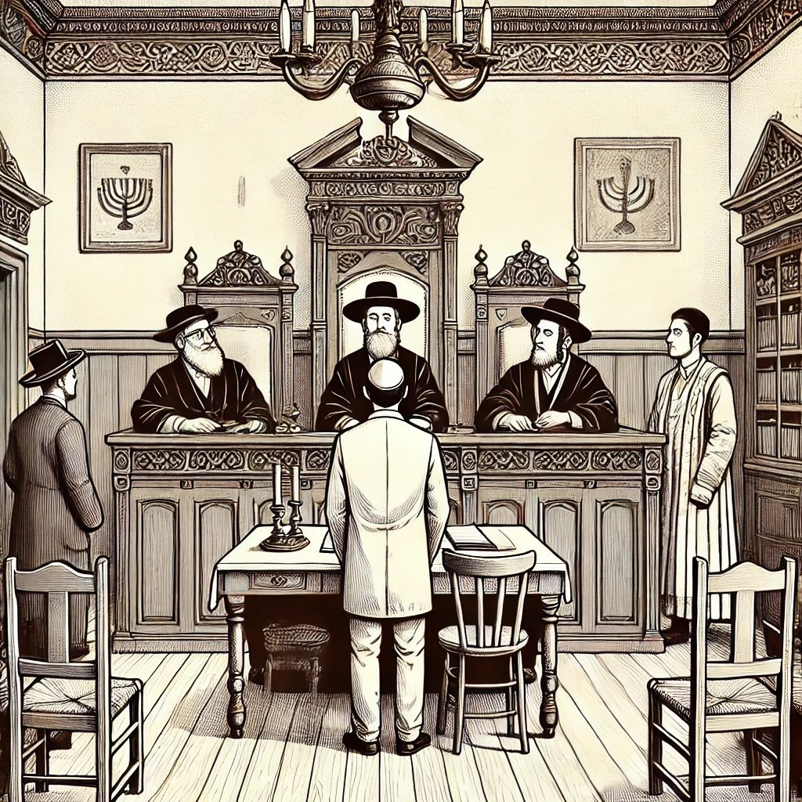
הדין בכל המקרים
הדין: אינה מקודשת
כלל זה חל:
• גם בהטעיה לגנאי
• גם בהטעיה לשבח
• גם אם אמרה בלבי היה להתקדש לו
• גם כשהיא הטעתה אותו
Notes:
ר' עובדיה מברטנורא על המשניות שבתלמוד בבלי מסכת קידושין דף מח עמוד ב
לא פליג רבי שמעון אלא על שבח דממון, דמסתמא ניחא לה באותו שבח. אבל על שבח דיוחסין, כגון לוי ונמצא כהן, מודה רבי שמעון דאפילו הטעתו או הטעה הוא אותה לשבח אינה מקודשת, דלא ניחא לה בשבחו מפני שמתגאה עליה. ואין הלכה כרבי שמעון:

Slide 7
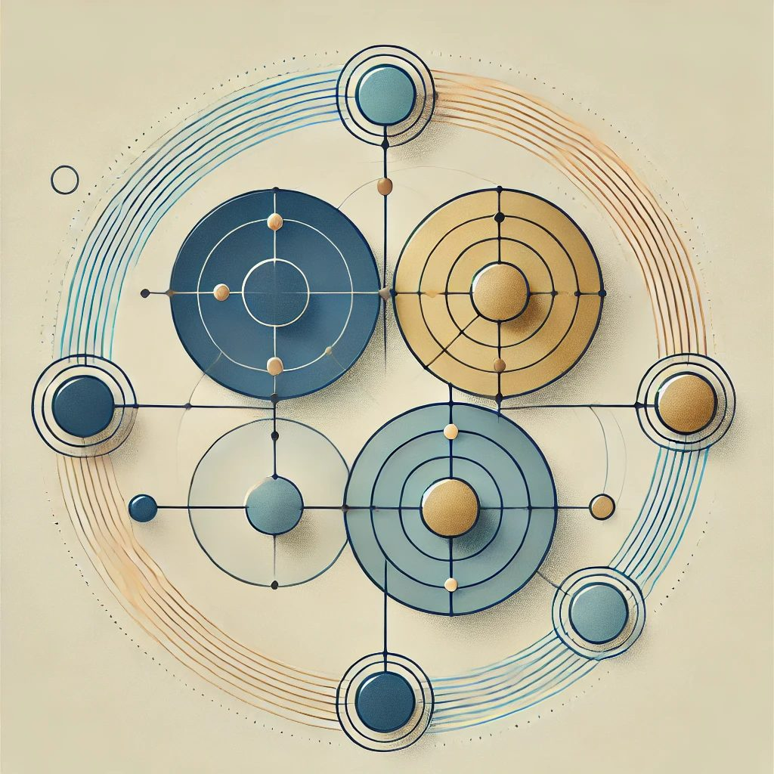
ניתוח ההלכה
עקרונות מרכזיים:
1. תנאי מפורש חייב להתקיים
2. אין הבדל בין הטעיה לטובה או לרעה
3. מחשבה מאוחרת אינה משנה את התנאי
4. הדין שווה גם כשהאישה מטעה
Notes:
מפרט מפורט - תמונה לשקופית 7: ניתוח ההלכה
מבנה כללי
תרשים מעגלי המציג 4 עקרונות בסיסיים מהמשנה
במרכז: עיגול גדול עם הכותרת "עקרונות המשנה"
4 עיגולים מסביב מחוברים למרכז
העקרונות והייצוג שלהם
עיגול ימין עליון:
כותרת: "תנאי מפורש"
איור: טבעת קידושין עם מסמך
מסר: חובת קיום התנאי המפורש
עיגול שמאל עליון:
כותרת: "שוויון בהטעיה"
איור: מאזניים מאוזנים
מסר: אין הבדל בין הטעיה לטובה או לרעה
עיגול ימין תחתון:
כותרת: "אי-תיקון בדיעבד"
איור: שעון חול
מסר: מחשבה מאוחרת לא משנה
עיגול שמאל תחתון:
כותרת: "שוויון מגדרי"
איור: שני סמלים שווים
מסר: הדין שווה לאיש ולאישה

Slide 8
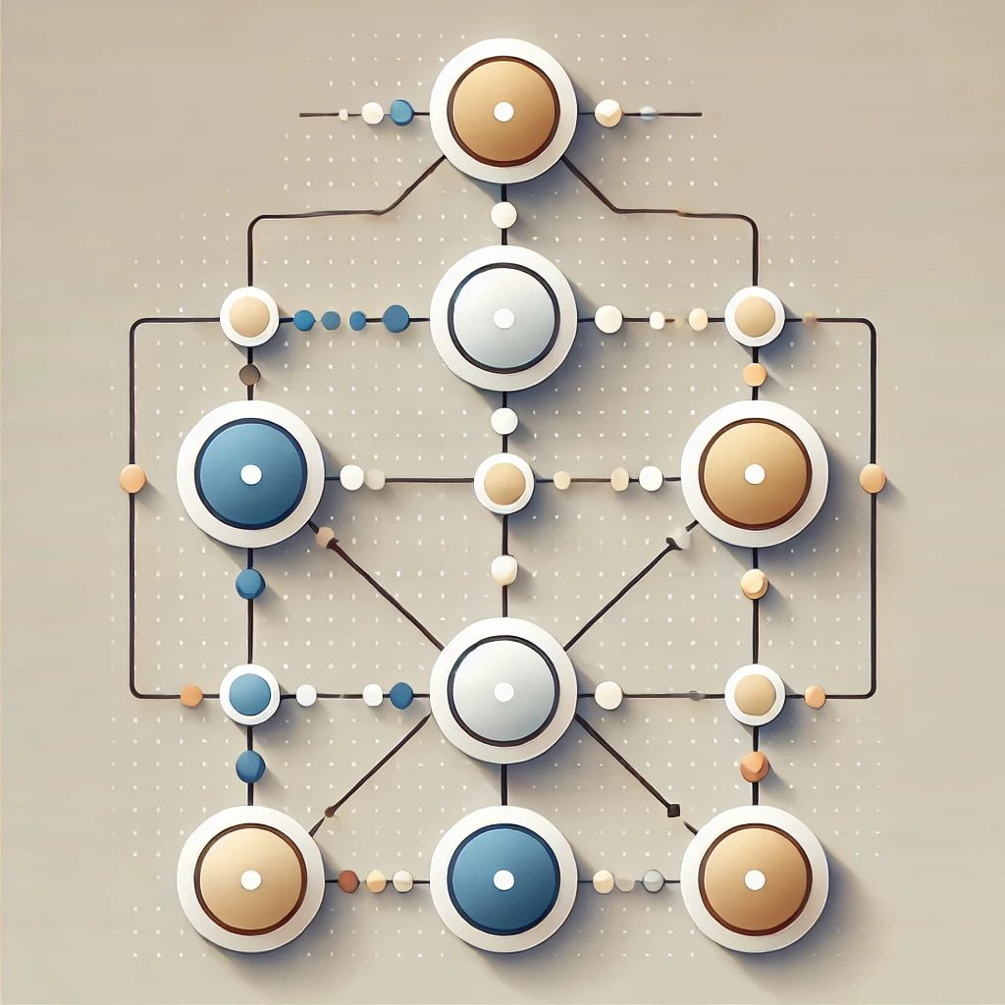
מבנה מתודולוגי של המשנה
מבנה הדרגתי:
1. מעמד אישי (כהן/לוי/נתין)
2. מקום מגורים (עיר/כרך)
3. תנאי חיים (מרחץ)
4. מצב משפחתי (בת/בנים)
בכל נושא:
- הטעיה לגנאי
- הטעיה לשבח

Slide 9

מבנה מתודולוגי של המשנה
ע"מ שאני כהן ונמצא לוי, לוי ונמצא כהן, נתין ונמצא ממזר, ממזר ונמצא נתין,
בן עיר ונמצא בן כרך, בן כרך ונמצא בן עיר, על מנת שביתי קרוב למרחץ ונמצא רחוק, רחוק ונמצא קרוב,
על מנת שיש לו בת או שפחה מגודלת ואין לו, או על מנת שאין לו ויש לו, על מנת שאין לו בנים ויש לו, או על מנת שיש לו ואין לו,
ובכולם אף על פי שאמרה בלבי היה להתקדש לו, אעפ"כ אינה מקודשת.
וכן היא שהטעתו.

Slide 10
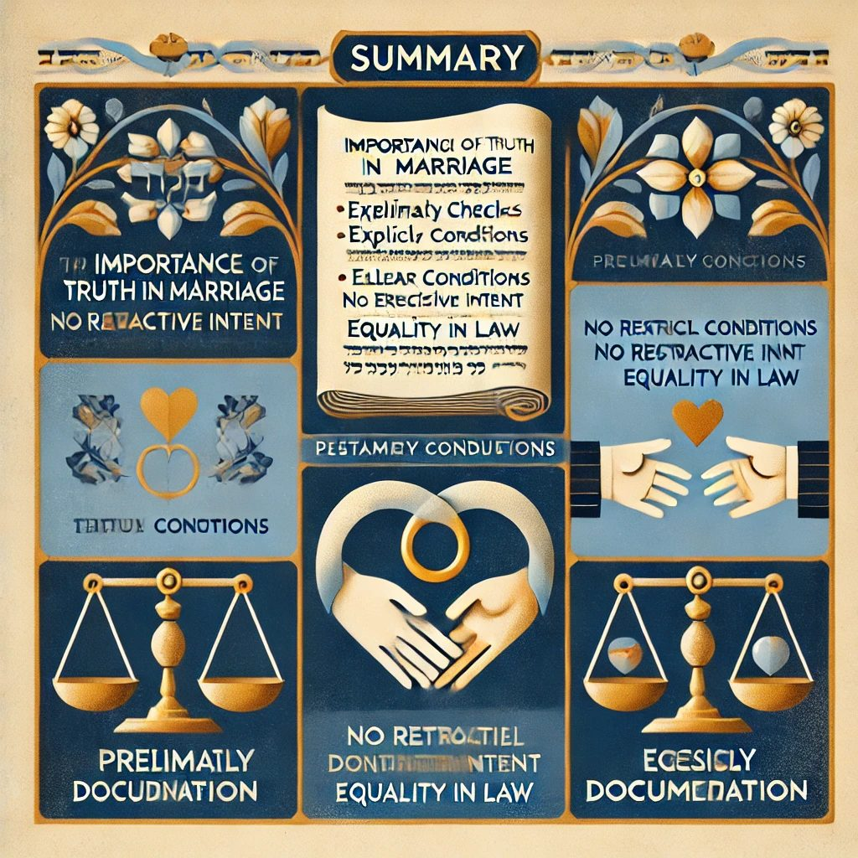
סיכום ומסקנות
מסקנות עיקריות:
1. חשיבות האמת בקידושין
2. תוקף מוחלט של תנאי מפורש
3. אי-חשיבות של כוונה מאוחרת
4. שוויון בדין בין איש לאישה
לקחים מעשיים:
• חשיבות הבירור המוקדם
• זהירות בהצבת תנאים
Notes:
בתמונה יש חלוקה לשני חלקים:
צד ימין: מסקנות הלכתיות
תיבת מסקנות מעוטרת בסגנון דף גמרא, הכוללת את הנקודות הבאות:
חשיבות האמת בקידושין.
תוקף מוחלט של תנאי מפורש.
אי-משמעות של כוונה מאוחרת.
שוויון בדין בין איש לאישה.
צד שמאל: יישומים מעשיים
תיבה מודרנית עם הנקודות הבאות:
בירור מקדים.
ניסוח ברור של תנאים.
תיעוד מדויק.
שקיפות בין הצדדים.
במרכז: סמל אינטגרטיבי
טבעת קידושין במרכז, מוקפת בארבעה סמלים המחוברים זה לזה:
ספר תורה (מסמל מסורת).
ידיים לוחצות יד (מסמלות הסכמה).
מאזניים (מסמלות צדק).
לב (מסמל כנות).
חיבור ויזואלי:
קווים מעוגלים בזהב המחברים בין התיבות והסמל המרכזי.
אם יש צורך בתוספות או התאמות, עדכן אותי!

Slide 11
דברים שבלב אינם דברים
מסכת קידושין דף מט עמוד ב
ניתוח הסוגיה והשלכותיה

Slide 12

דברים שבלב אינם דברים
מסכת קידושין דף מט עמוד ב
ניתוח הסוגיה והשלכותיה
גמ'. ההוא גברא דזבין לנכסיה אדעתא למיסק לארץ ישראל, ובעידנא דזבין לא אמר ולא מידי; אמר רבא: הוי דברים שבלב, ודברים שבלב אינם דברים.
Notes:
תיאור התמונות לבינה מלאכותית:
שקופית כותרת - "דברים שבלב": איור של לב אנושי שחציו שקוף, ובתוכו מחשבות מעורפלות בצורת עננים קלים. מהלב יוצא קו מקווקו שנעלם באוויר, בניגוד לקו מוצק שיוצא מפה מדבר ומגיע למטרה.
משמעות: מסמל את ההבדל בין מחשבות פנימיות (דברים שבלב) לבין דיבור מפורש.
המקרה בגמרא: איור של בית עם שלט "למכירה", ולידו דמות אדם המביטה לעבר מפת ארץ ישראל מרוחקת עם סימן שאלה מעליה.
משמעות: מייצג את המקרה של מכירת הנכסים מתוך כוונה לעלות לארץ ישראל.
פסיקת רבא: איור של פטיש של שופט מכה על שולחן, ומעליו שני עננים של מחשבות - אחד מתפוגג באוויר והשני הופך למסמך חתום.
משמעות: מראה את ההבדל בין מחשבות שאין להן תוקף לבין הסכמים מפורשים.
דוגמאות מחיי היומיום: קולאז' המחולק ל-4: כרטיס טיסה, מפתח דירה, מוצר ארוז, וחוזה - כשמעל כל אחד מהם עננית מחשבה מטושטשת.
משמעות: מציג מצבים יומיומיים בהם יש פער בין כוונות לא מבוטאות למעשים.
עקרונות משפטיים: איור של מאזניים, כאשר בצד אחד יש לב שקוף עם מחשבות, ובצד השני מסמך חתום - והמאזניים נוטים לצד המסמך.
משמעות: מדגיש את העדיפות המשפטית של הסכמים מפורשים על פני כוונות לא מבוטאות.
השלכות מעשיות: איור של שתי ידיים לוחצות יד כשמעליהן מסמך חתום ברור, ומסביב מחשבות מעורפלות נשארות מחוץ למעגל ההסכמה.
משמעות: מדגיש את חשיבות העיגון הפורמלי של הסכמות בעסקאות.
סיכום: איור של גשר המחבר בין שני אנשים, כאשר על הגשר יש מסמכים ודיבורים מפורשים, ומתחת לגשר זורמות מחשבות כמו מים.

Slide 13
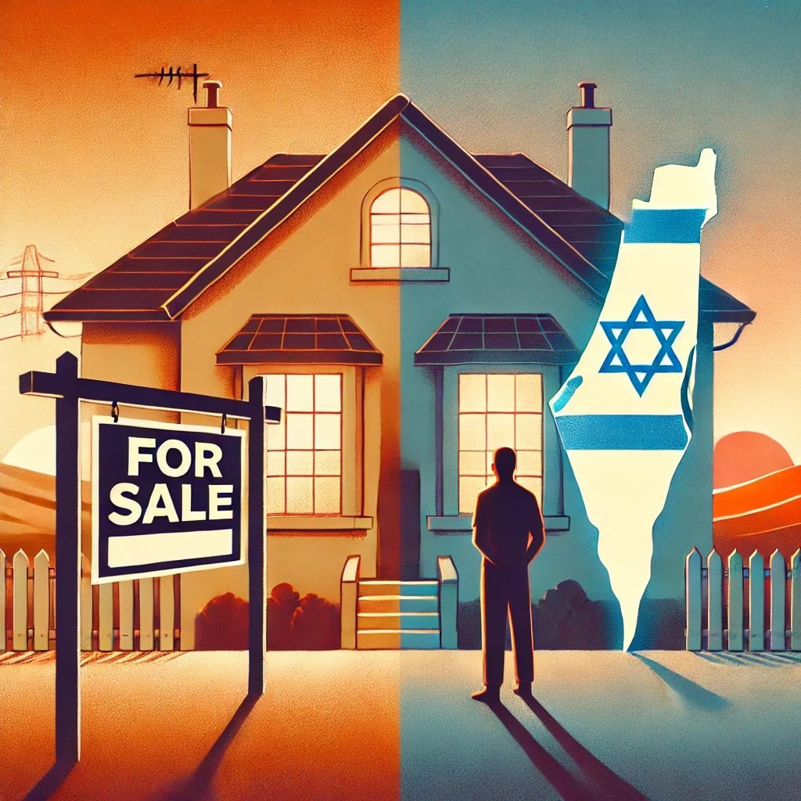
המקרה בגמרא
• אדם מכר את נכסיו בכוונה לעלות לארץ ישראל
• לבסוף נאנס ולא עלה
• בשעת המכירה לא אמר דבר על כוונתו
• השאלה: האם המכירה בטלה?

Slide 14
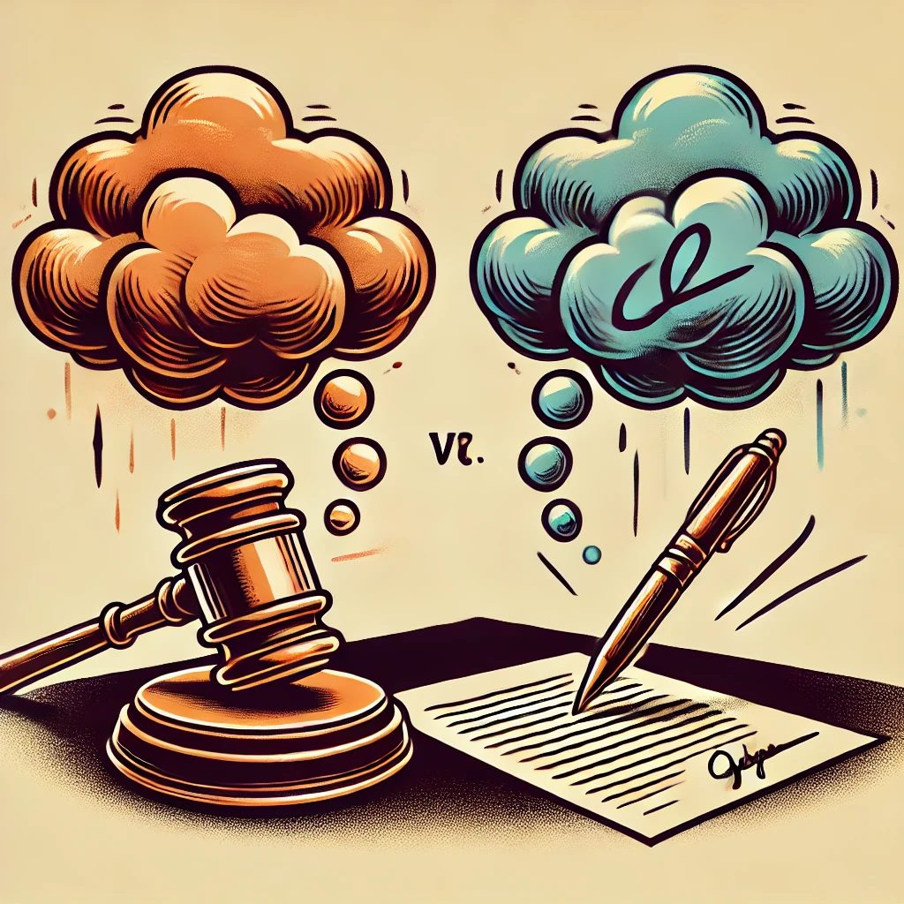
פסיקת רבא
• "דברים שבלב אינם דברים"
• המכירה תקפה למרות כוונתו הפנימית
• מחשבות שלא נאמרו אינן משפיעות על תוקף העסקה
• חשיבות הביטוי המפורש בעסקאות

Slide 15

דוגמאות מחיי היומיום
• קניית כרטיס טיסה בהנחה שיהיה חופש מהעבודה
• חתימה על חוזה שכירות בהנחה שיקבל עבודה בעיר
• רכישת מוצר בהנחה שישתמש בו לצורך מסוים
• חתימה על הסכם בהנחה שיתקיים תנאי מסוים

Slide 16
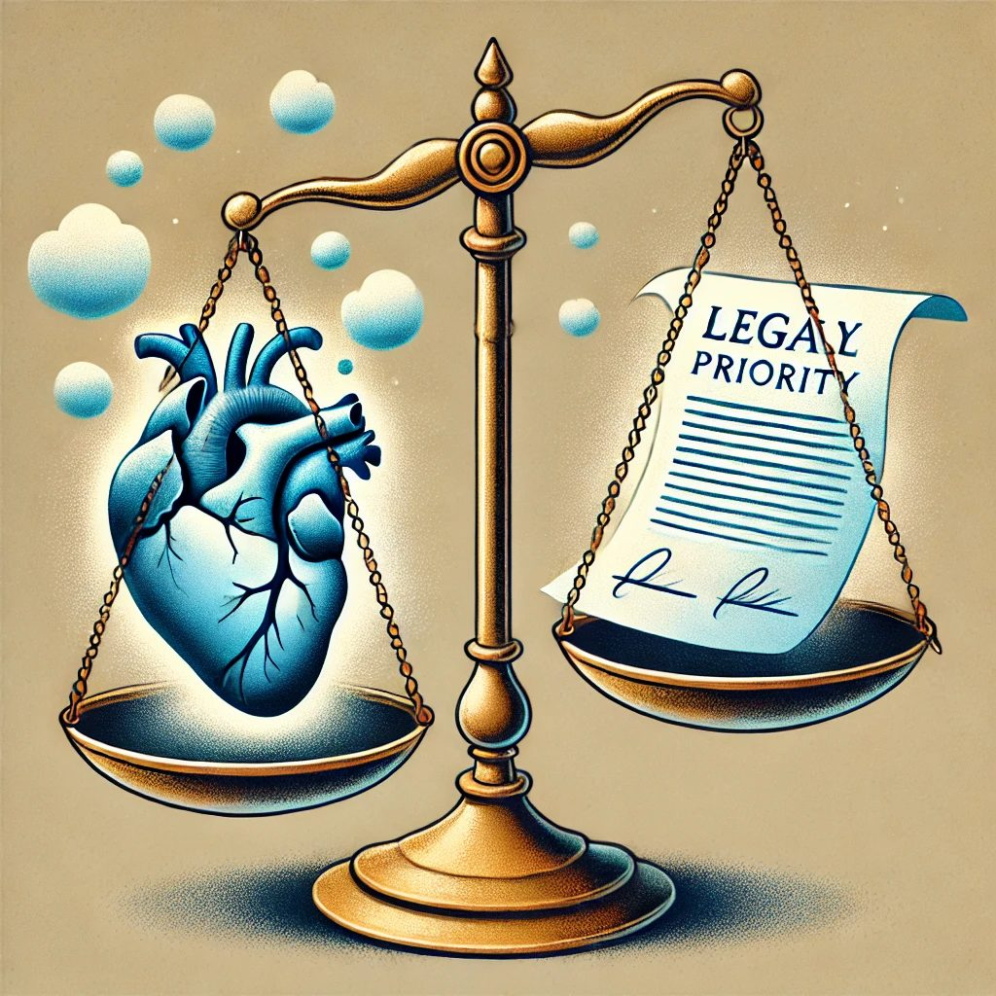
עקרונות משפטיים
• צורך בביטוי מפורש של תנאים
• הגנה על הצד השני בעסקה
• ודאות משפטית בעסקאות
• אחריות הצדדים לביטוי כוונותיהם

Slide 17
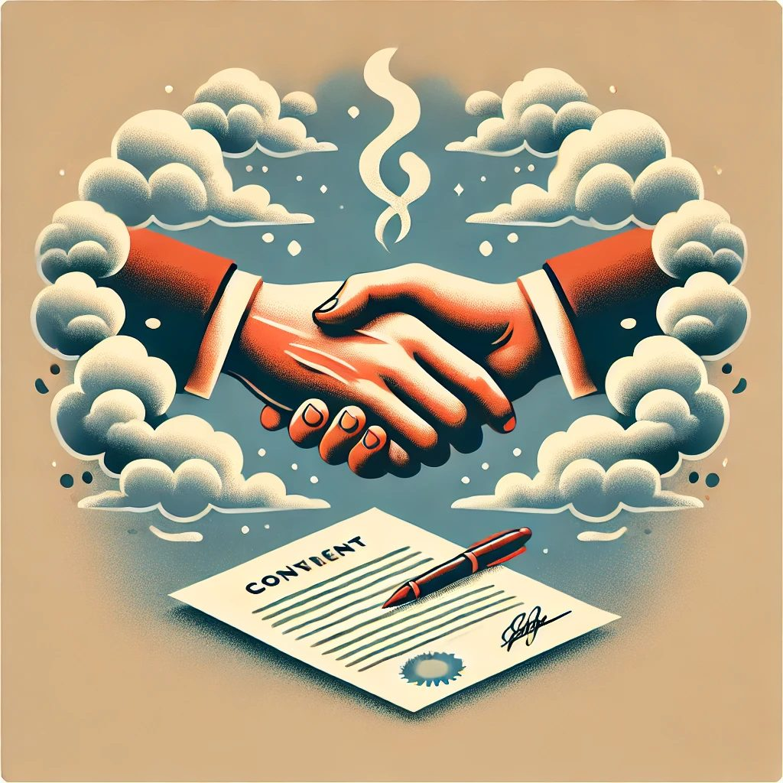
השלכות מעשיות
• חשיבות ניסוח ברור של חוזים
• הקפדה על תיעוד תנאים בכתב
• התייעצות משפטית לפני עסקאות משמעותיות
• שמירה על ראיות וסיכומים בכתב

Slide 18
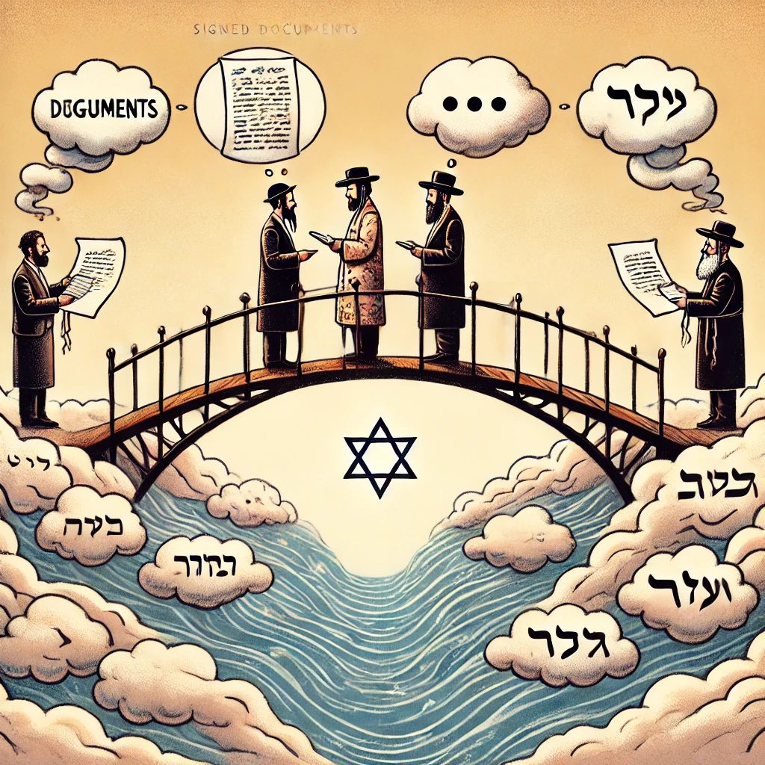
סיכום ומסקנות
• מחשבות לא מבוטאות אינן משפיעות על תוקף עסקאות
• חשיבות התקשורת הברורה בין הצדדים
• אחריות אישית לביטוי כוונות ותנאים
• יישום העיקרון בחיי המסחר המודרניים

Slide 19
דברים שבלב
סיפור על הפער בין הרצון למעשה

Slide 20

דברים שבלב
סיפור על הפער בין הרצון למעשה

Slide 21

מחשבות שנשארו בפנים
לפני שנים לא רבות, בעיירה קטנה באירופה, חי אדם בשם יצחק. יצחק היה מוכר לכולם כאיש משפחה מסור, אדם חרוץ ופשוט שאהב את קהילתו, אך ליבו תמיד השתוקק לדבר אחד – לעלות לארץ ישראל. חלום הילדות הזה ליווה אותו לכל אורך חייו, אך רק עם השנים הפך למטרה שהוא לא היה מוכן לוותר עליה.
יום אחד, יצחק קיבל החלטה נחושה: הוא יעלה לארץ ישראל. אך מתוך חשש – או מעין רעה או מאי-רצון לעורר את עניין השכנים – הוא לא סיפר כמעט לאיש חוץ מהמסמכים שהיה צריך למלא במשרדים.
במקום זאת, החל בהכנות בשקט. הוא מכר את ביתו הישן, את הרהיטים והאדמה שעיבד במשך שנים רבות. כל אחד בקהילה חשב שהוא פשוט מעביר דירה לעיירה אחרת, או אולי פורש מעסקיו, אך לא העלו בדעתם שהיעד האמיתי היה רחוק הרבה יותר.
עם כספו מרוכז וחלום בליבו, יצחק הזמין כרטיסי טיסה, התארגן לקראת המסע הגדול ואפילו התכונן לשהות זמנית בעיר נמל עד ליציאה. כל פרט תוכנן בקפידה – מהמסמכים ועד למטען המועט שלקח עמו.
אך אז, המצב בעולם השתנה בפתאומיות. מלחמה פרצה, ונמלי התעופה נסגרו. כל הטיסות לארץ ישראל בוטלו. יצחק, שעמד על סף הגשמת חלומו, מצא את עצמו תקוע בעיירתו, חסר בית, חסר רכוש, וחסר תקווה.

Slide 22
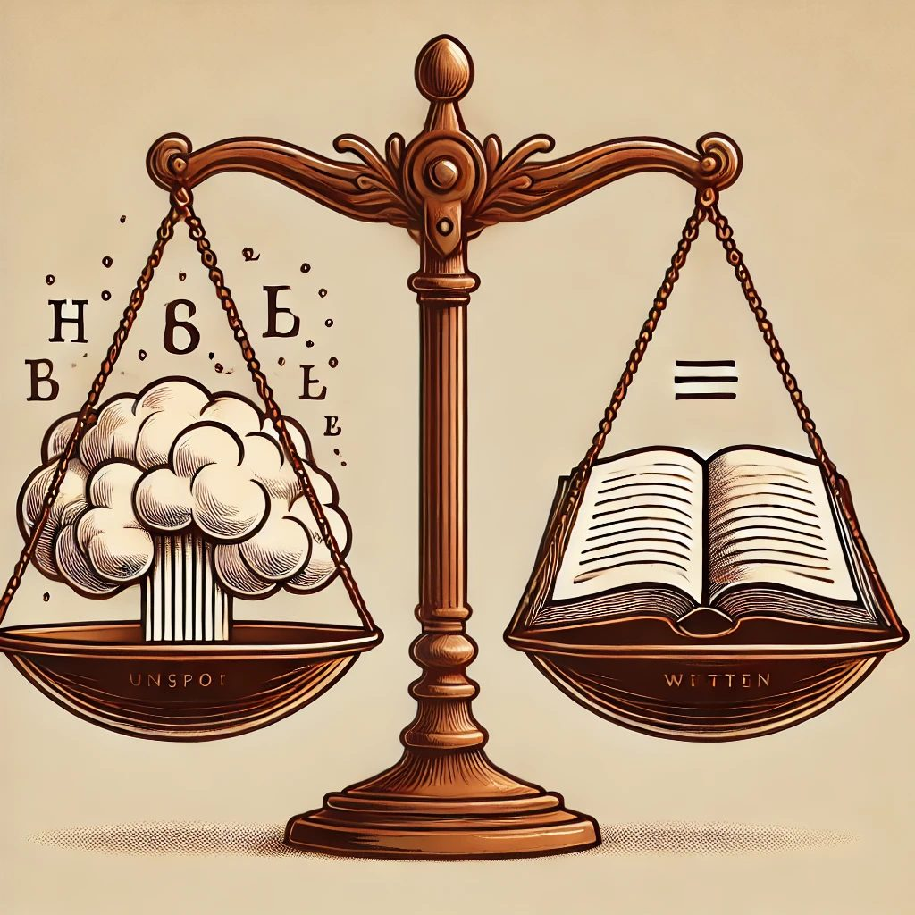
שתי גישות - חקירה
״דברים שבלב אינם דברים״
שתי גישות מרתקות להבנת העיקרון:
• בעיית האמינות - איך נדע מה באמת חשב?
• כוח היצירה - מחשבה לבדה אינה יוצרת מציאות
נפ"מ – שיש עדות ברורה על כוונתו.

Slide 23
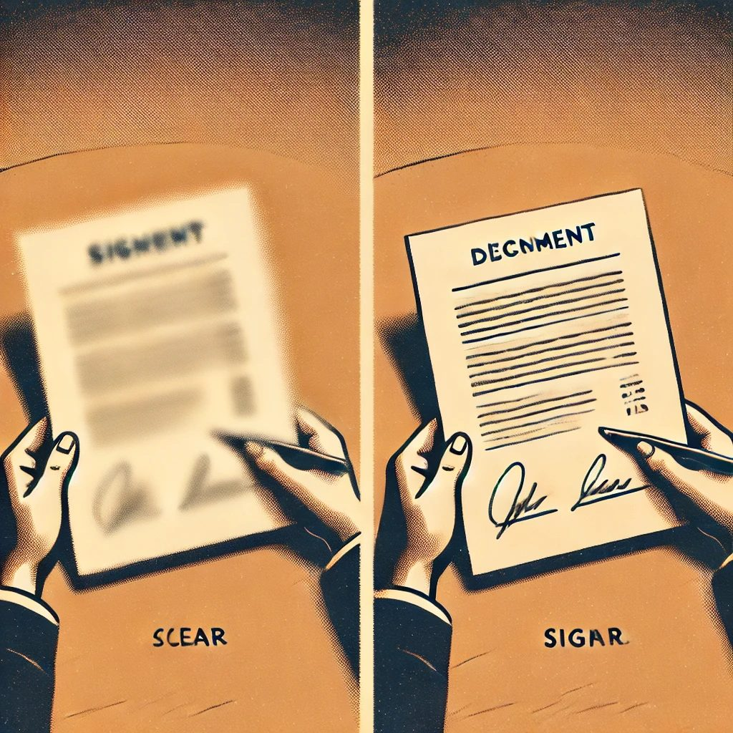
כוח היצירה
וכן מפורש בר"י הזקן שכתב אע"פ שאמת הוא שלכך כיון הואיל ובשעת המכר לא פרסם מחשבתו
אלא נשאר בתוך לבו אינו כלום.
וכן כתב התורי"ד דלכן פריך מנ"ל לרבא הא ולא תירץ דסברא הוא שאינו נאמן
משום שמיירי בכה"ג שנאמן ומ"מ דברים שבלב אינם דברים.

Slide 24
דברים שבלב אינם דברים
גמ'. ההוא גברא דזבין לנכסיה אדעתא למיסק לארץ ישראל,
ובעידנא דזבין לא אמר ולא מידי;
אמר רבא: הוי דברים שבלב,
ודברים שבלב אינם דברים.
רש"י ובעידנא דזבין לא אמר - דאדעתא למיסק מזבנינא דאילו פריש בשעת מכירה דאדעתא למיסק מזבנינא לא הוה זבינא דאדעתא דהכי לא זבין שיהא דר כאן בלא קרקע.

Slide 25
מדוע דווקא בשעת המכירה
צריך לפרש את הכוונה.
יש מספר סברות מרכזיות:
גמירות דעת
  בשעת המעשה נעשית ההחלטה הסופית
  יתכן שמה שחשב קודם השתנה
  רק בשעת מעשה אנו רואים את הדעת הסופית
סמיכות דעת הצד השני
  הצד השני מסתמך על מה שנאמר בשעת המעשה
  דברים שנאמרו קודם אולי לא הגיעו לצד השני
  אין לצד השני דרך לדעת אם המחשבה הקודמת עדיין תקפה
סופיות העסקה
  יש צורך בוודאות משפטית
  אם נתחשב בדברים קודמים, לא תהיה סופיות
  הצורך ביציבות עסקית דורש נקודת זמן ברורה
הוכחת הרצינות
  אמירה בשעת מעשה מוכיחה רצינות
  דברים שנאמרו קודם יכולים להיות דיבור בעלמא
  העיתוי מוכיח את חשיבות הדבר למוכר
יצירת ודאות
  צריך נקודת זמן ברורה שבה נקבעים התנאים
  אחרת יהיה קשה לדעת אילו דברים קודמים מחייבים
  זה מונע מחלוקות על דברים שנאמרו בעבר
הרמב"ן מוסיף נקודה עמוקה: ברגע המעשה יש את "גמר דעת" האמיתי
זה הרגע שבו האדם מקבל את ההחלטה הסופית - רק אז מתגלה באמת מה חשוב לו ומה לא

Slide 26
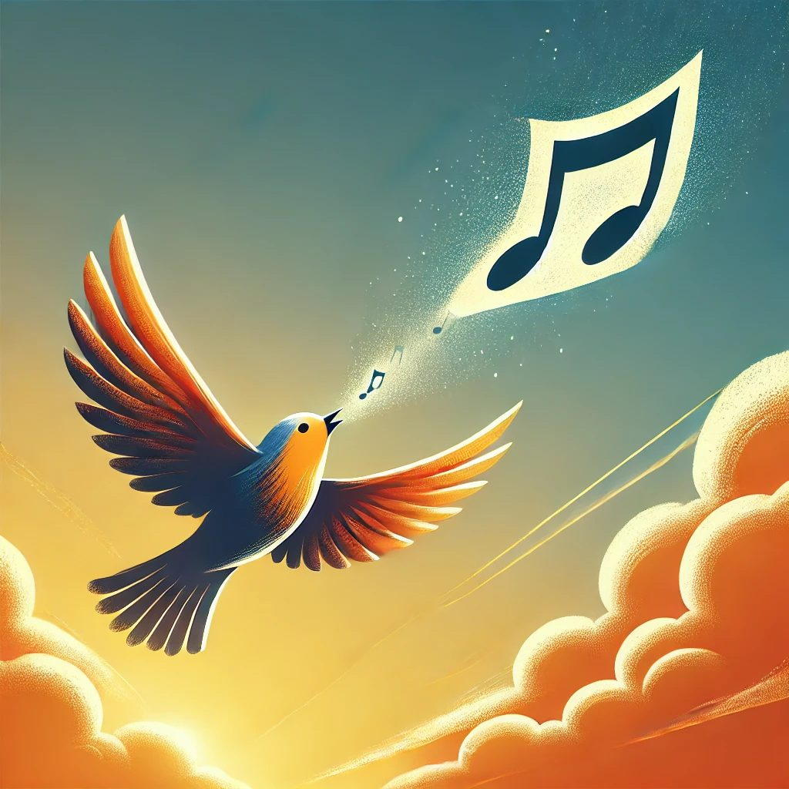

Slide 27
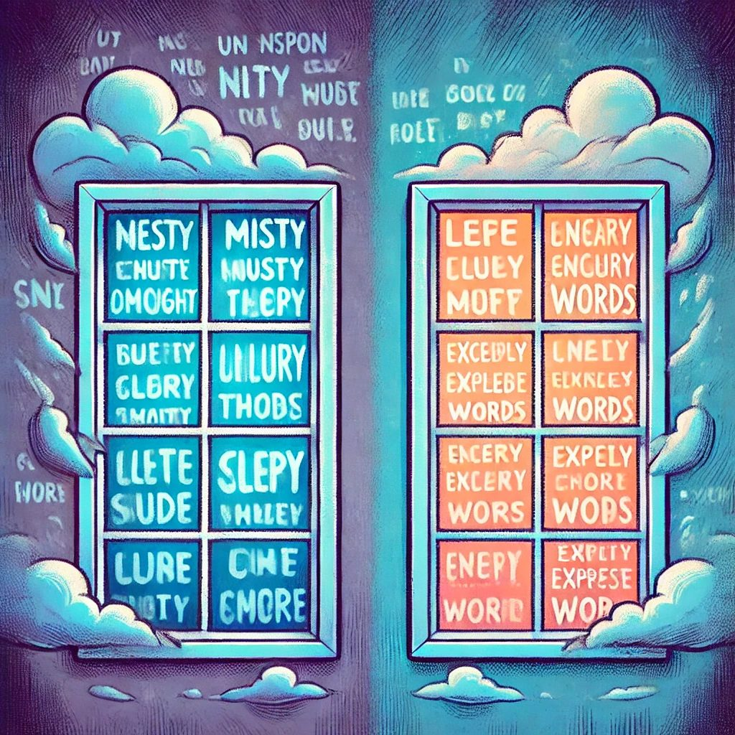
בחיי היומיום
• כמה פעמים רצינו לומר ״אני אוהב״?
• כמה רעיונות נהדרים נשארו במגירה?
• כמה הזדמנויות פספסנו כי שתקנו?
Notes:
הכלל ההלכתי תמונה: שני חלונות - אחד סגור עם מילים מעורפלות מאחוריו, ואחד פתוח עם מילים ברורות יוצאות ממנו. סמליות: ההבדל בין מחשבות כלואות למילים מבוטאות.

Slide 28

מה זה אומר לחיים שלנו?
בזוגיות: לבטא את האהבה
בעסקים: להוציא תכניות לפועל
בחיי היומיום: לא להשאיר דברים לא אמורים

Slide 29
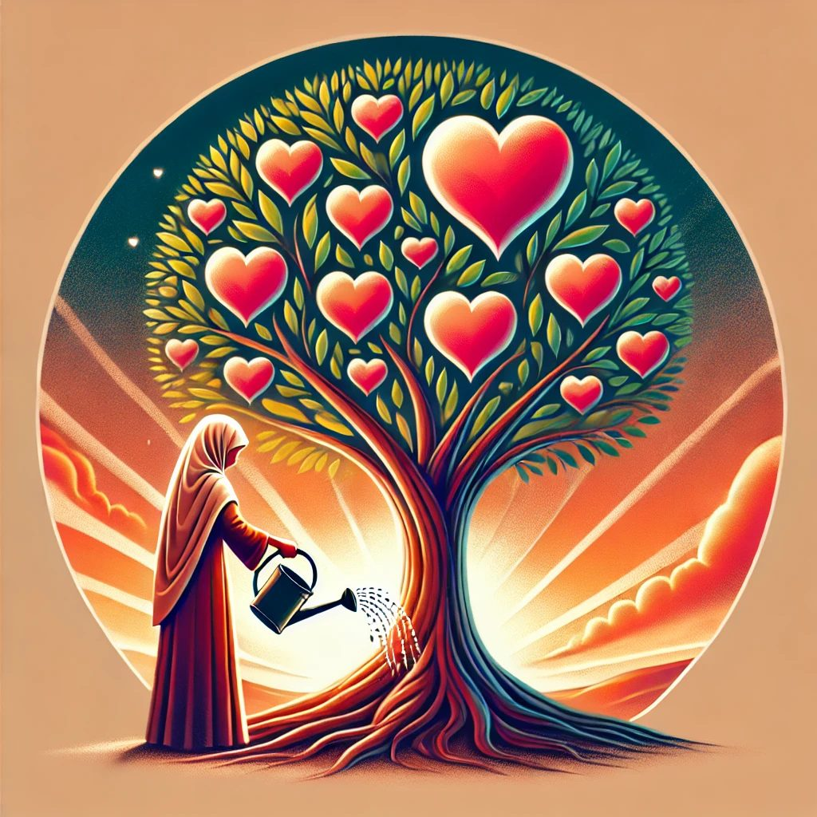
חמש שפות האהבה
קיימות דרכים רבות שבהן אנשים מבטאים ומקבלים אהבה. גארי צ'פמן טוען שאנשים מדברים בשפות שונות, ולכן לעיתים אחד מבני הזוג עלול להרגיש לא אהוב, בעוד שהשני מאמין שהוא מביע את אהבתו בצורה ברורה. ההבנה של השפה העיקרית של הפרט היא המפתח ליצירת קשר מיטבי.
נקודות עיקריות
• מילים בונות ומחזקות - שימוש במחמאות כדי להעביר אהבה.
• זמן איכות - להקדיש תשומת לב מלאה לבן/בת הזוג.
• מתנות - מתנות מהוות סמלים מוחשיים של אהבה.
• שירות ועזרה - ביצוע פעולות למען בן/בת הזוג.
• מגע גופני - מגע פיזי כהבעה של אהבה.

Slide 30

התובנה העמוקה
הלב הוא התחלה,
אבל לא הסוף של הסיפור.
מחשבות יפות צריכות למצוא
את הדרך החוצה.
Notes:
תובנה עמוקה תמונה: פרפר יוצא מתוך גולם, חצי בפנים וחצי בחוץ. סמליות: המעבר ממחשבה למעשה, מכליאה לחופש.

Slide 31

לקח לחיים
החיים הם לא מה שחשבנו,
אלא מה שעשינו.
תנו למחשבות שלכם כנפיים,
תנו להן לעוף.
Notes:
סיכום והשראה תמונה: ציפור פורשת כנפיים לתעופה בשמיים פתוחים, משאירה מאחוריה כלוב פתוח. סמליות: שחרור המחשבות, נתינת חופש לרעיונות לעוף.

Slide 32

כוחן של מילים
להוציא את האהבה מהלב אל הפה

Slide 33
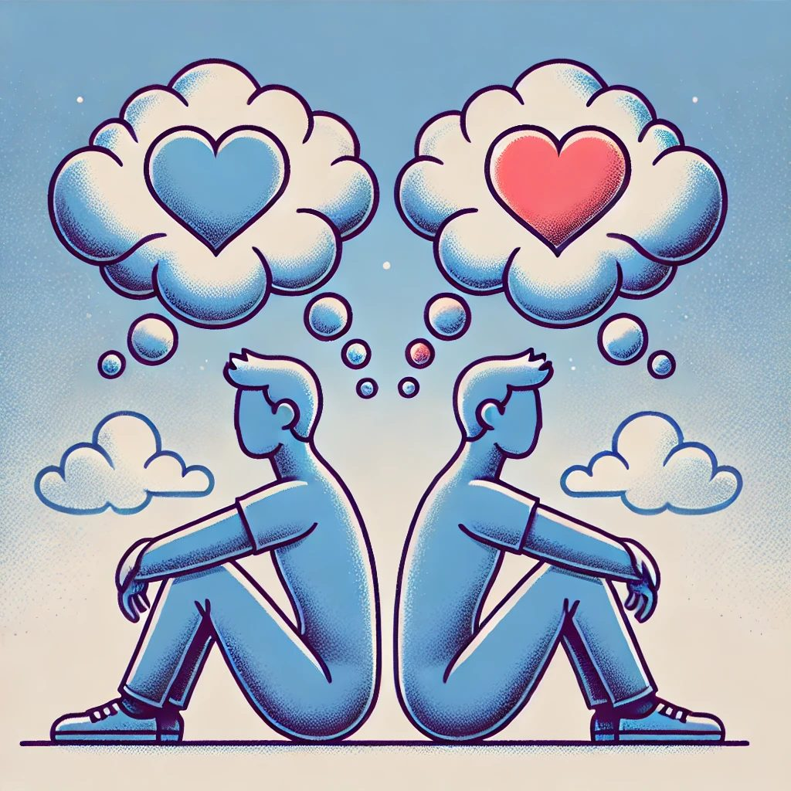
למה חשוב להגיד בקול?
• אנשים לא יכולים לקרוא מחשבות
• גם כשזה "ברור" - צריך להגיד
• מילים טובות בונות ביטחון
• שתיקה יכולה להתפרש לא נכון

Slide 34
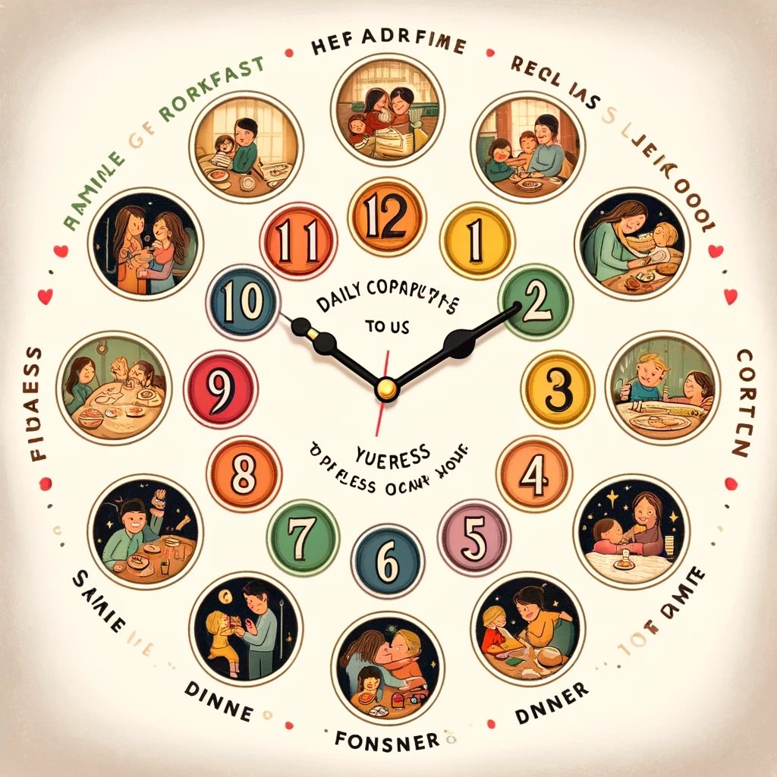
מילים שמשנות יום
בבוקר: "בוקר טוב, טוב לראות אותך"
אחרי בית ספר: "התגעגעתי אליך היום"
בארוחת ערב: "איזה כיף לשבת יחד"
לפני השינה: "אני אוהב אותך, לילה טוב"

Slide 35

ההשפעה על הילדים
• לומדים לבטא רגשות מהדוגמה שלנו
• בונים ביטחון עצמי ממילים טובות
• יוצרים זיכרונות מאושרים
• מפתחים יכולת תקשורת רגשית

Slide 36

להפוך מחשבות למילים
במקום לחשוב: "הוא טוב בזה"
להגיד: "ראיתי איך עזרת, זה היה יפה מצדך"
במקום לחשוב: "היא מוכשרת"
להגיד: "הציור שלך מקסים, אהבתי את הצבעים"
Notes:
מציג ספר פתוח שממנו עפות ציפורים צבעוניות, מסמלות את הפיכת המחשבות למילים חיות ומשמעותיות.

Slide 37
מצוות ביכורים
ספר החינוך פרשת כי תבוא מצוה תרו
משרשי המצוה, לפי שהאדם מעורר מחשבותיו ומצייר בלבבו האמת בכח דברי פיו, על כן בהיטיב אליו השם ברוך הוא ובברכו אותו ואת אדמתו לעשות פירות, וזכה להביאם לבית אלהינו,
ראוי לו לעורר לבבו בדברי פיהו ולחשוב כי הכל הגיע אליו מאת אדון העולם, ויספר חסדיו יתברך עלינו ועל כל עם ישראל דרך כלל,
ועל כן מתחיל בענין יעקב אבינו שחלצו האל מיד לבן וענין עבודת המצריים בנו והצילנו הוא ברוך הוא מידם, ואחר השבח מבקש מלפניו להתמיד הברכה עליו,
ומתוך התעוררות נפשו בשבח השם ובטובו זוכה ומתברכת ארצו, ועל כן ציונו ברוך הוא על זה כי חפץ חסד הוא.
Notes:
מציג ציפור שמשחררת פתק מקורה אל השמיים הפתוחים, מסמלת את שחרור המחשבות והפיכתן למציאות.

Slide 38

הרגלים לאימוץ
• לפחות מחמאה אחת ביום לכל בן משפחה
• שיתוף ברגשות חיוביים כשהם עולים
• הבעת תודה על דברים שבשגרה
• חיבוק מלווה במילים טובות

Slide 39
המילים של היום
הן הזיכרונות של מחר
אל תשמרו את האהבה בלב -
תנו לה קול!

Slide 40
שער רביעי: הַזְּרִיעָה
זְרַע מִלִּים טוֹבוֹת בְּגַן הַחַיִּים
כְּזוֹרֵעַ פְּרָחִים בְּעֵת הָאָבִיב
וּרְאֵה אֵיךְ יִצְמְחוּ לְאַט לְאַט
נִצָּנִים שֶׁל אַהֲבָה, פְּרָחִים שֶׁל אֱמֶת
שער חמישי: הַמּוֹרֶשֶׁת
כִּי לֹא דַּי בְּמַחְשָׁבוֹת טוֹבוֹת לְבַד
כְּמוֹ שֶׁלָּמַדְנוּ מִדִּין הַתַּלְמוּד
"דְּבָרִים שֶׁבַּלֵּב אֵינָם דְּבָרִים"
עַד שֶׁיֵּצְאוּ לָאוֹר כְּאוֹר הַכּוֹכָבִים
שער שישי: הַבְּרָכָה
בָּרוּךְ הַמְחַדֵּשׁ בְּטוּבוֹ בְּכָל יוֹם
מִלִּים חֲדָשׁוֹת לְהָאִיר אֶת הַמָּקוֹם
לְחַזֵּק, לְעוֹדֵד, לְהַבִּיעַ אַהֲבָה
וּלְהַפְרִיחַ פְּרָחִים בְּגַן הַמִּשְׁפָּחָה
חתימה: תְּפִלַּת הַמִּלִּים
יְהִי רָצוֹן שֶׁנִּזְכֶּה תָּמִיד לוֹמַר
אֶת הַמִּלִּים הַטּוֹבוֹת בְּעֵת וּבְעוֹנָה
לְהוֹצִיא מִן הַלֵּב אֶל הַשָּׂפָה כָּל אַהֲבָה,
כָּל שֶׁבַח, כָּל בְּרָכָה
דְּבָרִים שֶׁבַּלֵּב - שִׁיר הַמִּלִּים הַטּוֹבוֹת
שער ראשון: הַלֵּב הַדּוֹמֵם
מַה יּוֹעִיל לֵב מָלֵא אַהֲבָה
אִם יִשְׁתּוֹק בְּשָׁעַת הַקְשָׁבָה?
כְּאוֹצָר טָמוּן בַּחוֹל הַיָּם
לֹא יָאִיר עַד יֵצֵא לָעוֹלָם
שער שני: קוֹל הָאַהֲבָה
הַבֵּט בְּעֵינֵי יַלְדְּךָ הַיָּקָר
אַל תִּשְׁמוֹר בַּלֵּב, הַבֵּט וֶאֱמוֹר:
"אַהֲבָתִי לְךָ כְּאוֹר הַשֶּׁמֶשׁ
מְחַמֶּמֶת, מְאִירָה, נוֹתֶנֶת נֶפֶשׁ"
שער שלישי: בַּיִת מָלֵא מִלִּים
בְּכָל בֹּקֶר חָדָשׁ, בְּרָכָה חֲדָשָׁה
בְּכָל עֶרֶב שָׁקֵט, מִלַּת הוֹקָרָה
כִּי הַבַּיִת נִבְנֶה מִמִּלִּים טוֹבוֹת
כְּמוֹ קִירוֹת חֲזָקִים מֵאֲבָנִים טוֹבוֹת

Slide 41
שער רביעי: הַזְּרִיעָה
זְרַע מִלִּים טוֹבוֹת בְּגַן הַחַיִּים
כְּזוֹרֵעַ פְּרָחִים בְּעֵת הָאָבִיב
וּרְאֵה אֵיךְ יִצְמְחוּ לְאַט לְאַט
נִצָּנִים שֶׁל אַהֲבָה, פְּרָחִים שֶׁל אֱמֶת
שער חמישי: הַמּוֹרֶשֶׁת
כִּי לֹא דַּי בְּמַחְשָׁבוֹת טוֹבוֹת לְבַד
כְּמוֹ שֶׁלָּמַדְנוּ מִדִּין הַתַּלְמוּד
"דְּבָרִים שֶׁבַּלֵּב אֵינָם דְּבָרִים"
עַד שֶׁיֵּצְאוּ לָאוֹר כְּאוֹר הַכּוֹכָבִים
שער שישי: הַבְּרָכָה
בָּרוּךְ הַמְחַדֵּשׁ בְּטוּבוֹ בְּכָל יוֹם
מִלִּים חֲדָשׁוֹת לְהָאִיר אֶת הַמָּקוֹם
לְחַזֵּק, לְעוֹדֵד, לְהַבִּיעַ אַהֲבָה
וּלְהַפְרִיחַ פְּרָחִים בְּגַן הַמִּשְׁפָּחָה
חתימה: תְּפִלַּת הַמִּלִּים
יְהִי רָצוֹן שֶׁנִּזְכֶּה תָּמִיד לוֹמַר
אֶת הַמִּלִּים הַטּוֹבוֹת בְּעֵת וּבְעוֹנָה
לְהוֹצִיא מִן הַלֵּב אֶל הַשָּׂפָה כָּל אַהֲבָה,
כָּל שֶׁבַח, כָּל בְּרָכָה
דְּבָרִים שֶׁבַּלֵּב - שִׁיר הַמִּלִּים הַטּוֹבוֹת
שער ראשון: הַלֵּב הַדּוֹמֵם
מַה יּוֹעִיל לֵב מָלֵא אַהֲבָה
אִם יִשְׁתּוֹק בְּשָׁעַת הַקְשָׁבָה?
כְּאוֹצָר טָמוּן בַּחוֹל הַיָּם
לֹא יָאִיר עַד יֵצֵא לָעוֹלָם
שער שני: קוֹל הָאַהֲבָה
הַבֵּט בְּעֵינֵי יַלְדְּךָ הַיָּקָר
אַל תִּשְׁמוֹר בַּלֵּב, הַבֵּט וֶאֱמוֹר:
"אַהֲבָתִי לְךָ כְּאוֹר הַשֶּׁמֶשׁ
מְחַמֶּמֶת, מְאִירָה, נוֹתֶנֶת נֶפֶשׁ"
שער שלישי: בַּיִת מָלֵא מִלִּים
בְּכָל בֹּקֶר חָדָשׁ, בְּרָכָה חֲדָשָׁה
בְּכָל עֶרֶב שָׁקֵט, מִלַּת הוֹקָרָה
כִּי הַבַּיִת נִבְנֶה מִמִּלִּים טוֹבוֹת
כְּמוֹ קִירוֹת חֲזָקִים מֵאֲבָנִים טוֹבוֹת

Slide 42
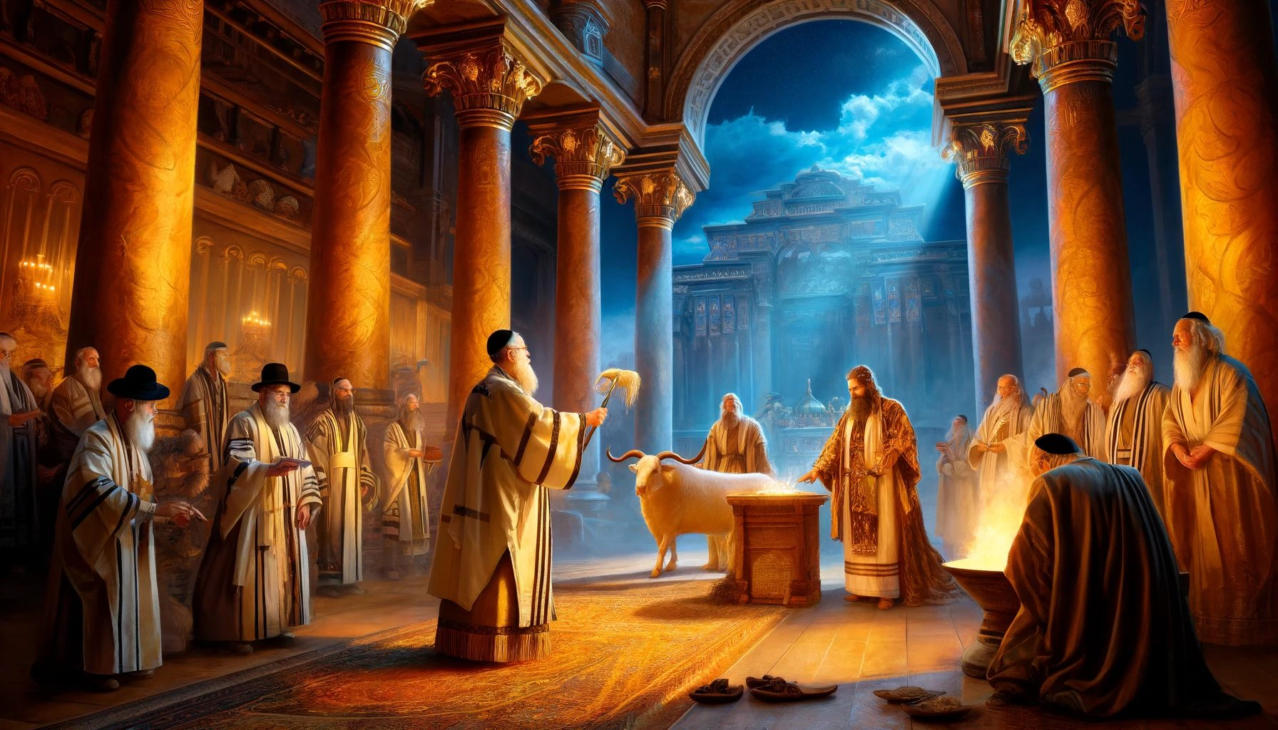
Notes:
המדריך מיישם את עקרונות מודל 2 - גישת השיחה החיה:
דגש על הדיאלוג:
שיחה פעילה עם הטקסט
דיונים קבוצתיים
שאלות ותשובות
חיבור למציאות:
דוגמאות מחיי היומיום
סצנות המחשה
יישומים מעשיים
מבנה דו-שלבי:
הבנת הפשט
העמקה ויישום

Slide 43
דברים שבלב אינם דברים
מסכת קידושין דף מט-נ
הפער בין המחשבה למעשה
מנא ליה לרבא הא?
אילימא מהא דתנן: יקריב אותו - מלמד שכופין אותו,
יכול בעל כרחו? תלמוד לומר: לרצונו,
הא כיצד? כופין אותו עד שיאמר רוצה אני;
ואמאי? הא בלביה לא ניחא ליה!
אלא לאו משום דאמרינן דברים שבלב אינן דברים.
ודילמא שאני התם, דאנן סהדי דניחא ליה בכפרה!
ויקרא פרק א פסוק ג
אִם עֹלָה קָרְבָּנוֹ מִן הַבָּקָר זָכָר תָּמִים יַקְרִיבֶנּוּ אֶל פֶּתַח אֹהֶל מוֹעֵד יַקְרִיב אֹתוֹ לִרְצֹנוֹ לִפְנֵי יְהֹוָה:

Slide 44
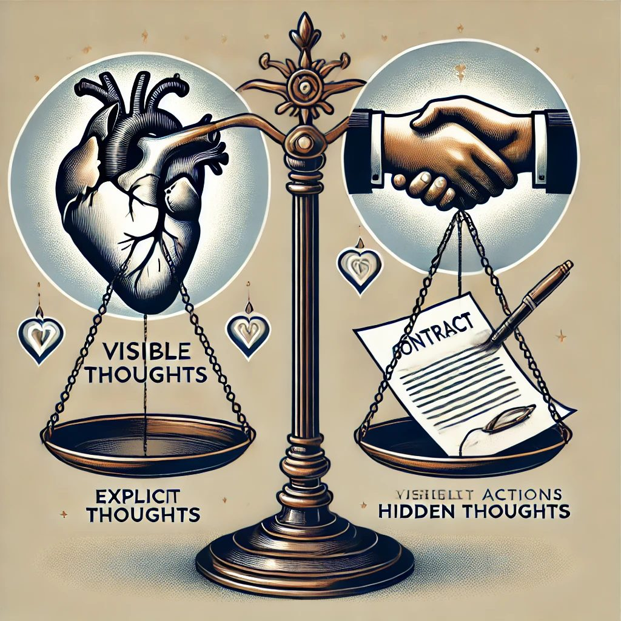
הכלל של רבא
"דברים שבלב אינם דברים"
• מחשבות שלא נאמרו - אין להן תוקף
• המעשה קובע, לא המחשבה
• חשוב להביע דברים בפה

Slide 45
המקרה המיוחד של קרבן
• הקרבן צריך להיות "לרצונו"
• אם לא רוצה - כופים אותו
• עד שיאמר "רוצה אני"
• כיצד נחשב רצון?

Slide 46
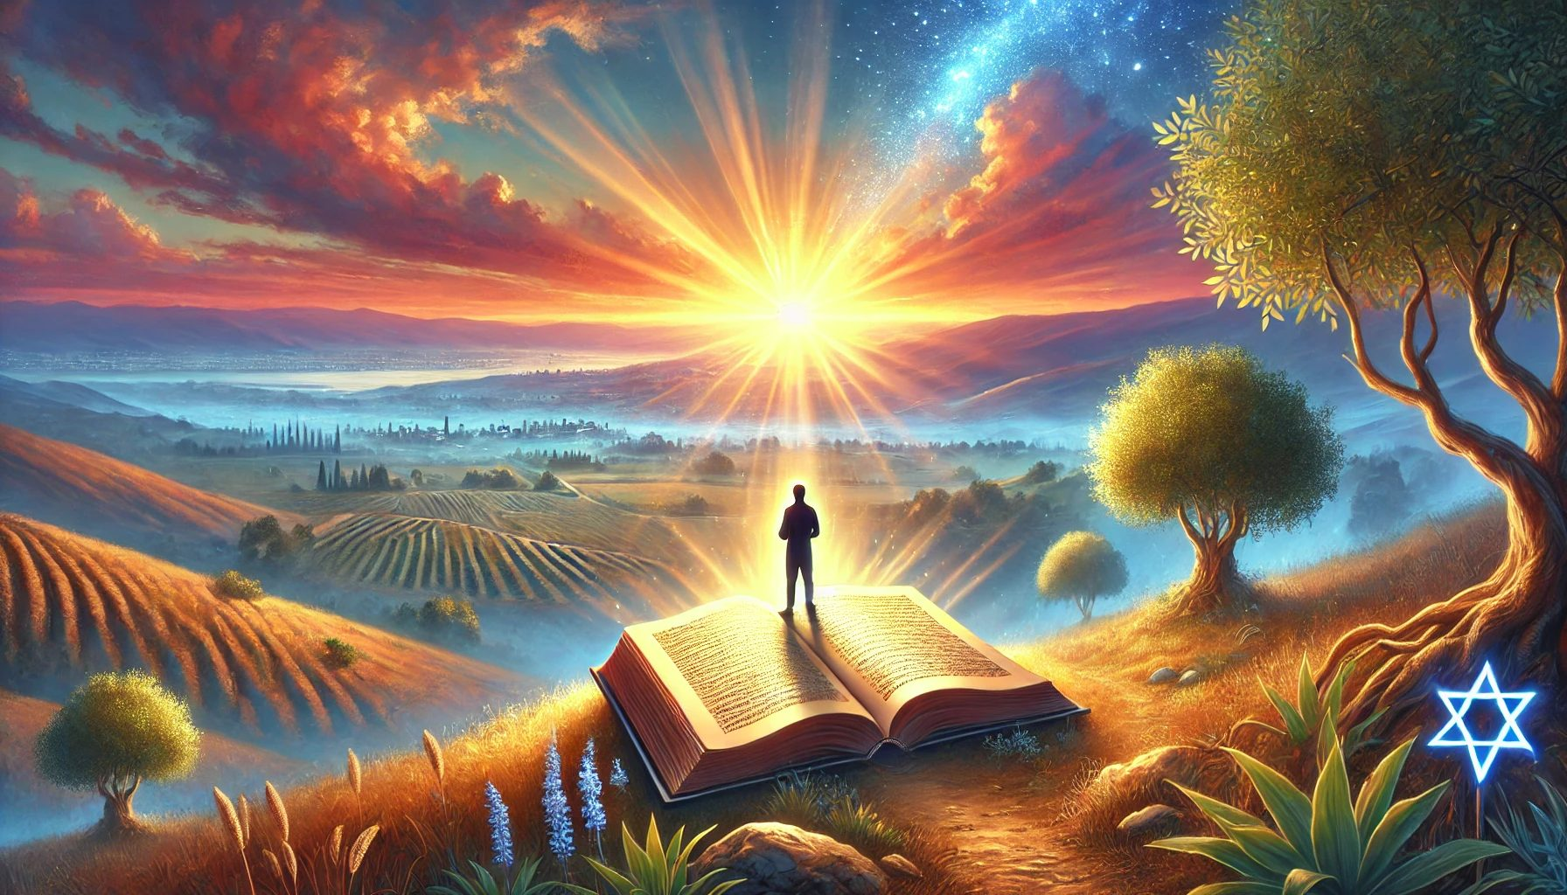
רצון פנימי ואמיתי
כי יודעים שבעומק ליבו רוצה כפרה
ודילמא שאני התם,
דאנן סהדי דניחא ליה בכפרה!

Slide 47
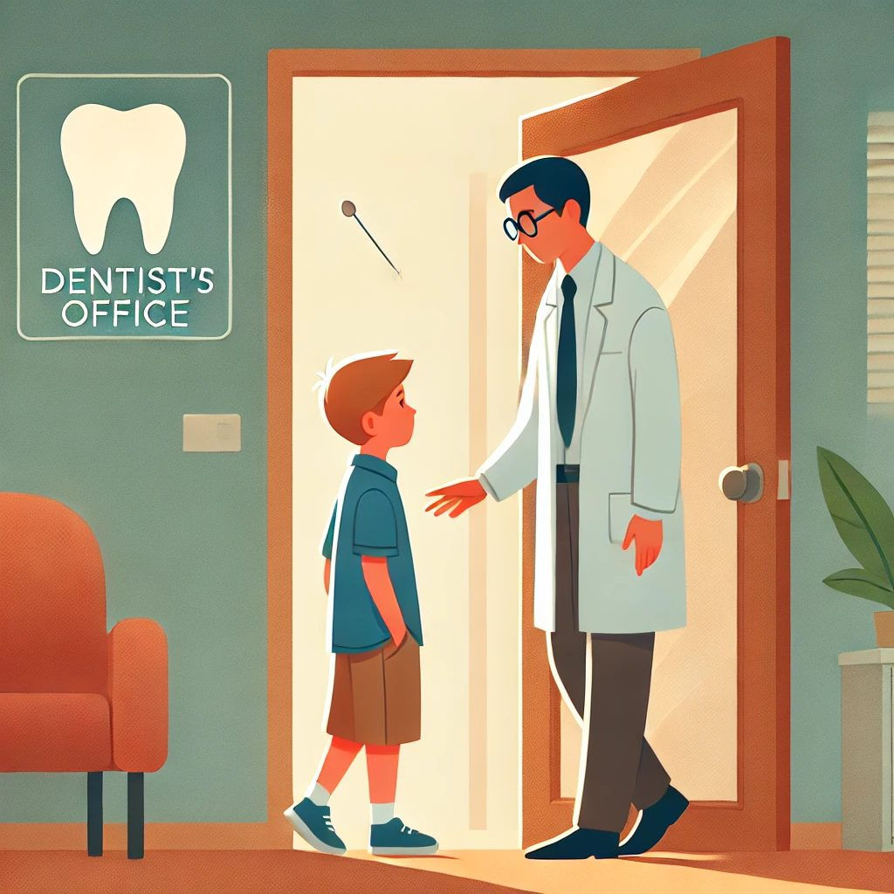
דוגמאות מחיי היומיום
• ילד שלא רוצה ללכת לרופא שיניים
• תלמיד שלא רוצה להכין שיעורי בית
• חוזה שנחתם בלב לא שלם

Slide 48
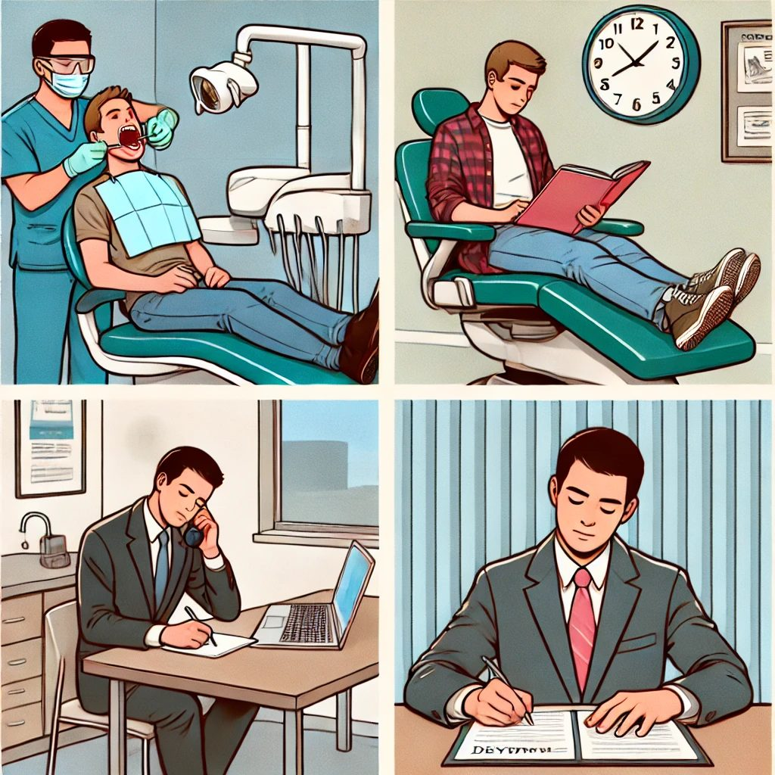
לקחים לחיים
1. להיות ברורים במה שאנחנו אומרים
2. לא להסתמך על מחשבות שלא אמרנו
3. להבין שלפעמים מה שטוב לנו נראה לא נעים
4. לדבר ולשתף במה שאנחנו מרגישים
Notes:
תמונה: קולאז' של 4 תמונות - רופא שיניים, שיעורי בית, קנייה בחנות, חתימה על חוזה. סמליות: מצבים יומיומיים של פער בין רצון למעשה.

Slide 49
דברים שבלב כל אדם
תלמוד בבלי מסכת בבא בתרא דף קלב עמוד א
תניא: הרי שהלך בנו למדינת הים, ושמע שמת בנו ועמד וכתב כל נכסיו לאחרים,
ואחר כך בא בנו - מתנתו מתנה;
ר' שמעון בן מנסיא אומר: אין מתנתו מתנה, שאילו היה יודע שבנו קיים לא כתבן;
ואמר רב נחמן: הלכה כרבי שמעון בן מנסיא!

Slide 50
שמכחיש בפיו מה שבלבו
אף על גב דבעלמא היכא דאנן סהדי אזלינן בתר אומדן דעתיה,
היינו משום דהוי כאילו התנה בפירוש שע"מ כן הוא עושה,
אבל הכא שמכחיש בפיו מה שבלבו
דבפיו אומר רוצה אני,
ואף על גב דאנן סהדי דאינו רוצה אזלינן בתר פיו
כיון דבעלמא דברים שבלב אינן דברים.

Slide 51
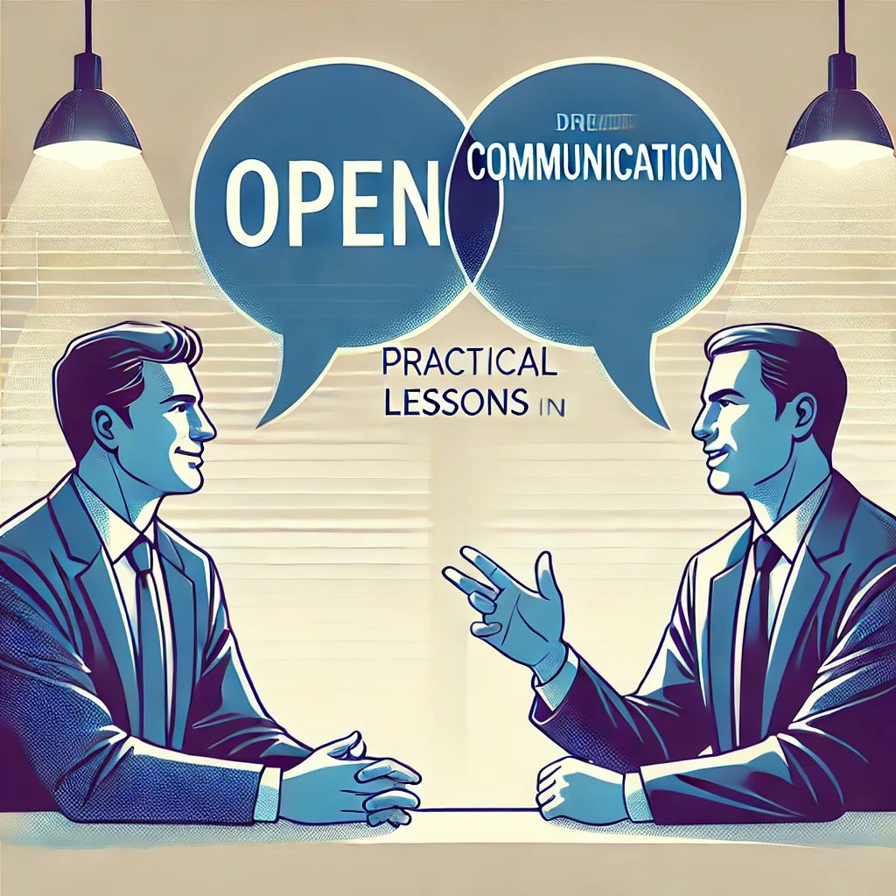
נקודות למחשבה
• מתי המחשבה משפיעה ומתי לא?
• איך יודעים מה באמת אדם רוצה?
• האם תמיד נכון לכפות "לטובתו"?
• איך מאזנים בין רצון פנימי למעשה חיצוני?

Slide 52
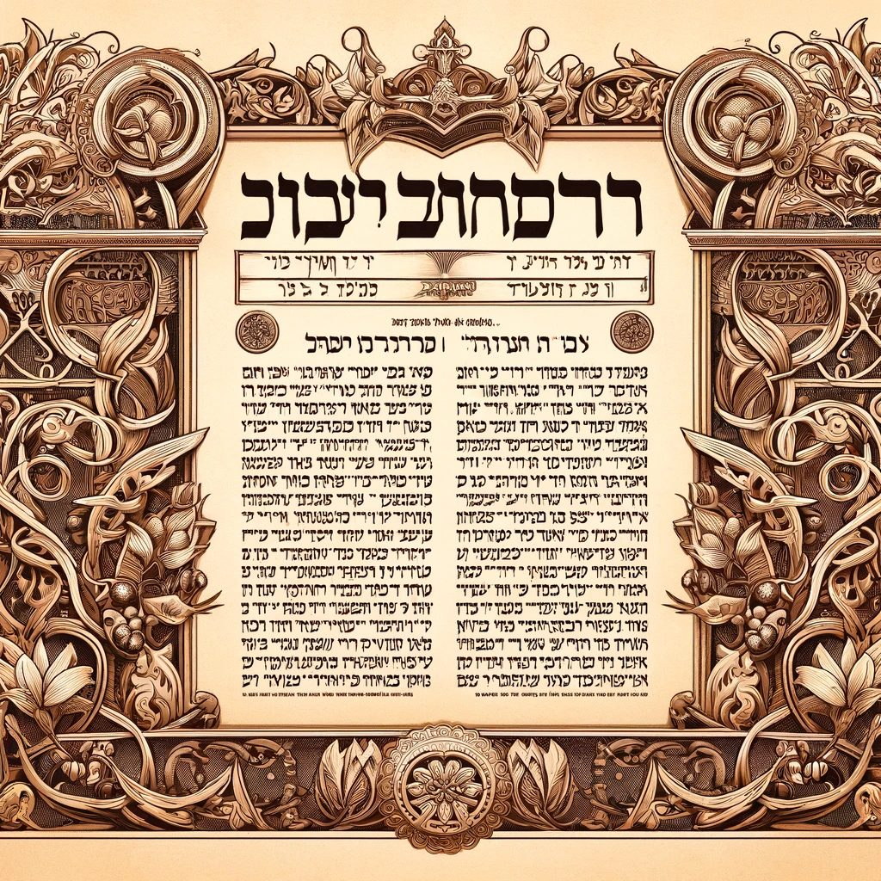
ניתוח סוגיית דברים שבלב
מסכת קידושין דף נ עמוד א
ניתוח לפי מודל כאמד"ט חא"ק
מציג את הסוגיה באופן שיטתי ומקיף דרך שמונה קטגוריות:
כותרת - מיקום ונושא
אומר - מקורות ודוברים
מקרה - המקרה המרכזי ופרטיו
דין - ההלכה והתנאים
טעם - הסברות והטעמים
חלוקה - סיווג המקרים
אפיון - מאפייני הסוגיה
קישור - חיבורים להלכות אחרות

Slide 53
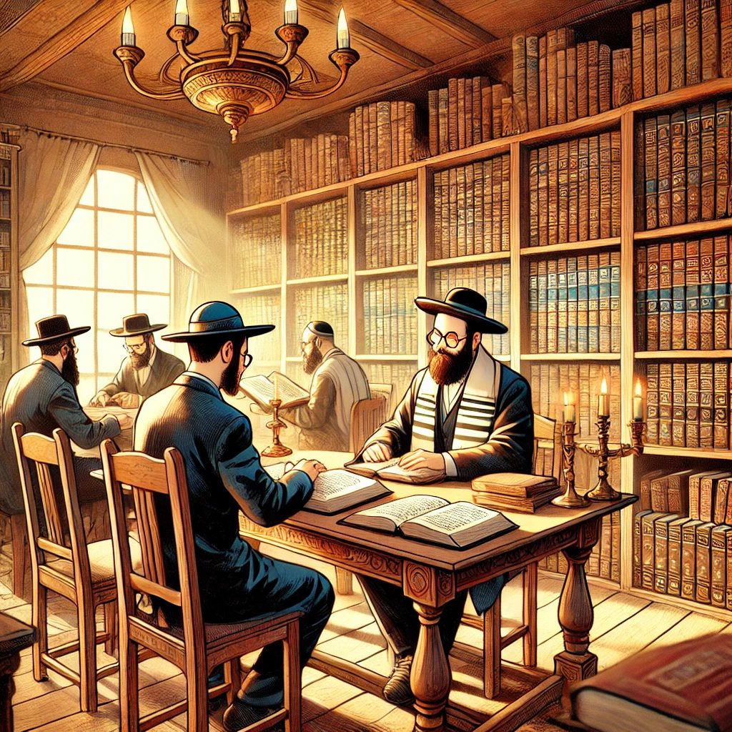
מבנה הסוגיה
• מקור: ברייתא העוסקת בכפיית גט
• מקרה: כופים גט במקרים מיוחדים
• דין: הגט תקף למרות הכפייה
• טעם: דברים שבלב אינם דברים

Slide 54
ניתוח סוגיית דברים שבלב
תלמוד בבלי מסכת קידושין דף נ עמוד א
אלא מסיפא: וכן אתה מוצא בגיטי נשים ושחרורי עבדים, כופין אותו עד שיאמר רוצה אני;
ואמאי? הא בלביה לא ניחא ליה!
אלא לאו משום דאמרינן דברים שבלב אינן דברים.
ודלמא שאני התם, משום דמצוה לשמוע דברי חכמים!

Slide 55
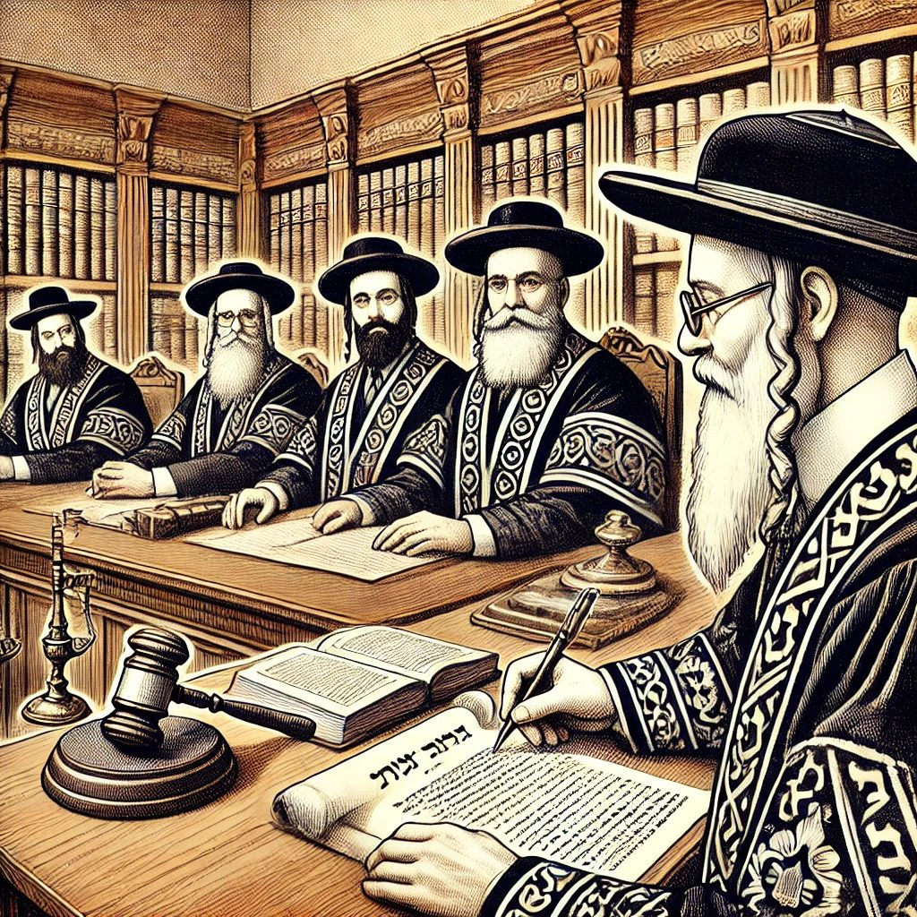
המקרה המרכזי
מקרים בהם כופים גט:
• מוכה שחין
• בעל פוליפוס
• שחרורי עבדים
תהליך הכפייה:
1. יש צורך בגירושין
2. הבעל מסרב
3. בית דין כופים
4. אומר "רוצה אני" בעל כורחו

Slide 56
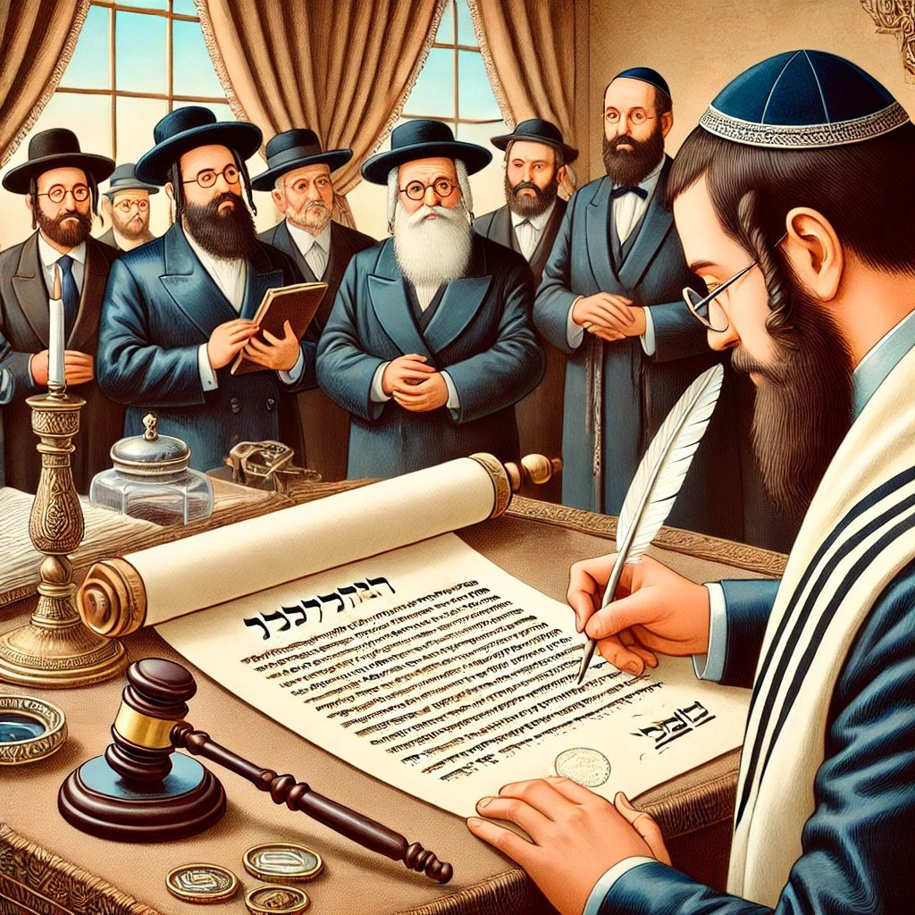
הדין והתנאים
הדין הבסיסי:
• כופים עד שיאמר "רוצה אני"
• הגט תקף למרות הכפייה
תנאי הדין:
• חובת אמירה בפה
• מספיקה אמירה חיצונית
• לא משנה מה בליבו

Slide 57
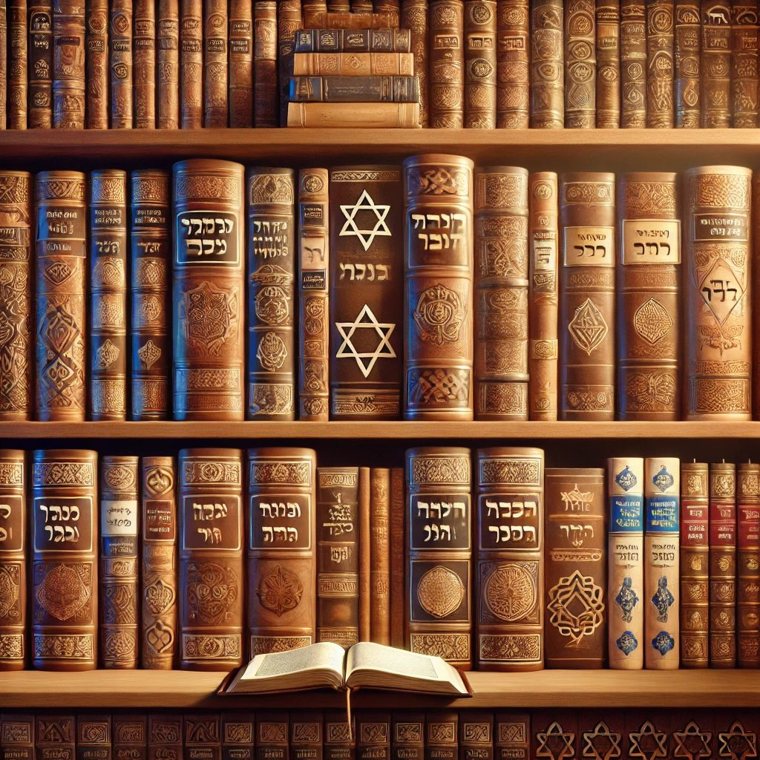
טעמי הדין
טעם ראשון - דברים שבלב:
• דברים שבלב אינם דברים
• רק האמירה בפה קובעת
• המחשבה הפנימית לא משפיעה

Slide 58
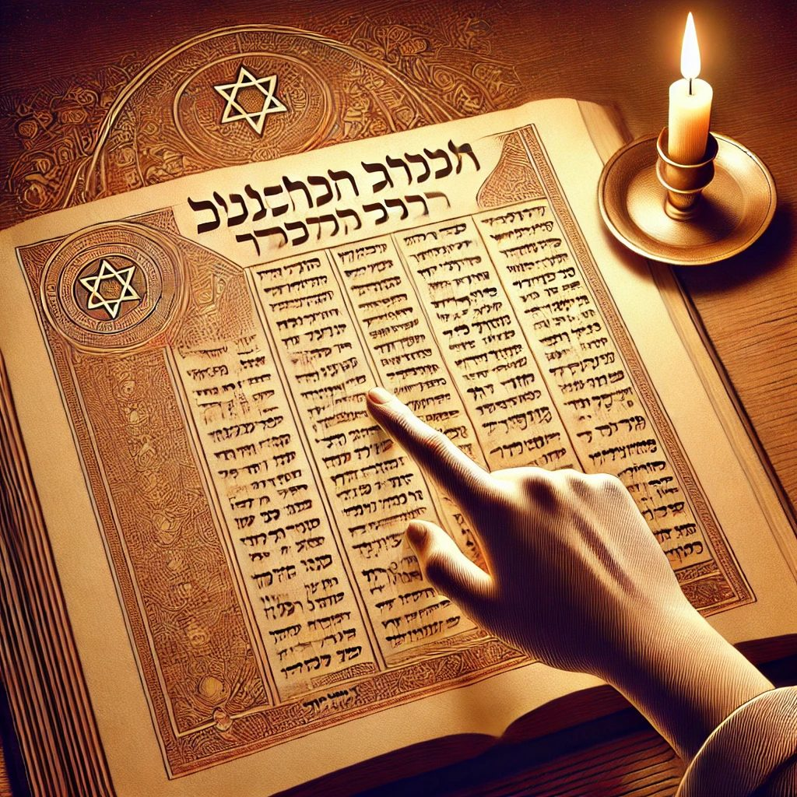
טעמי הדין
טעם שני - מצוות חכמים:
• מצווה לשמוע דברי חכמים
• מחזיקים אותו כמקיים מצווה
• מניחים שגמר בליבו לציית

Slide 59
דרך הלימוד
מבנה הסוגיה:
• ראיה מברייתא
• קושיא על הראיה
• תירוץ חלופי
נקודות להעמקה:
• גדרי כפיית בית דין
• משמעות "רוצה אני"
• היחס בין פנים לחוץ

Slide 60
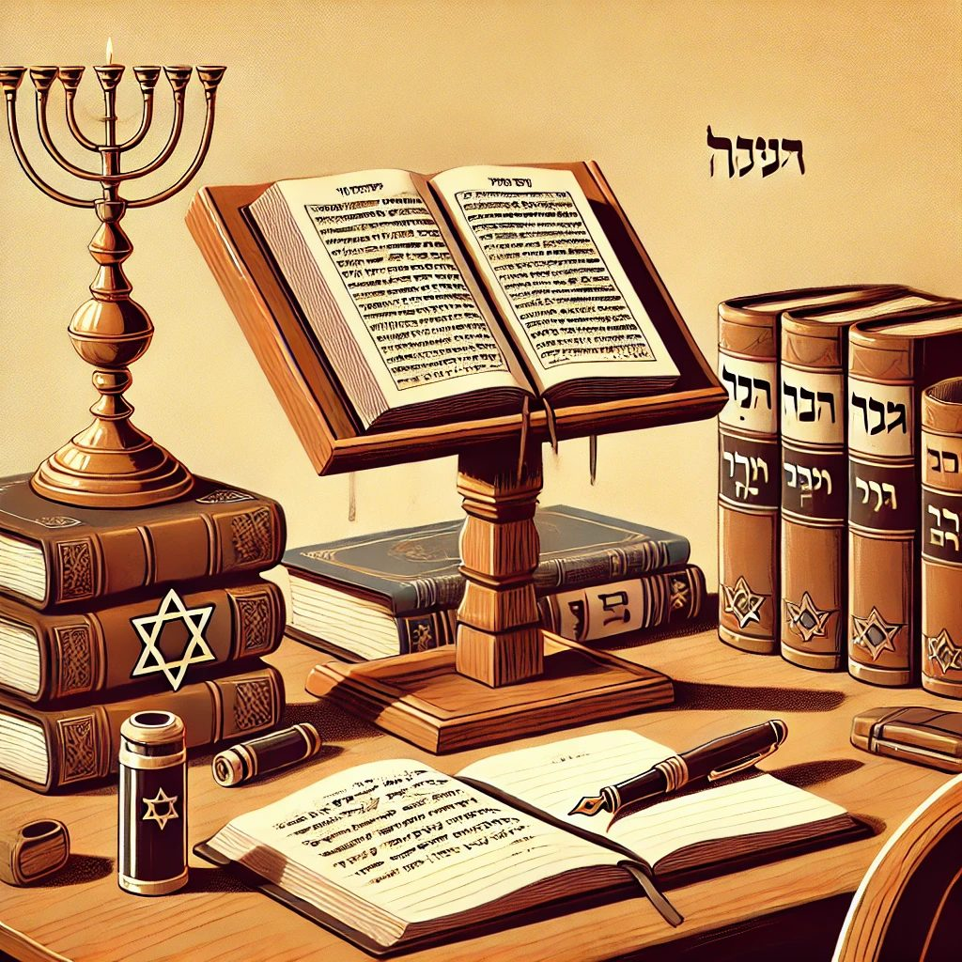
סיכום ומסקנות
עקרונות מרכזיים:
1. דברים שבלב אינם דברים
2. כוח בית דין לכפות
השלכות מעשיות:
• תוקף מעשים משפטיים
• כוח אכיפה של בתי דין
• היחס בין כוונה למעשה

Slide 61

לימוד מסכת קידושין דף נ עמוד א
דברים שבלב - והשלכות לימינו
אלא אמר רב יוסף, מהכא: המקדש את האשה, ואמר כסבור הייתי שהיא כהנת והרי היא לויה, לויה ונמצאת כהנת, ענייה והרי היא עשירה, עשירה והרי היא ענייה - מקודשת, מפני שלא הטעתו; ואמאי? הא קאמר כסבור הייתי!
אלא משום דאמרינן דברים שבלב אינן דברים.
אמר ליה אביי: דלמא שאני התם, דלחומרא!

Slide 62
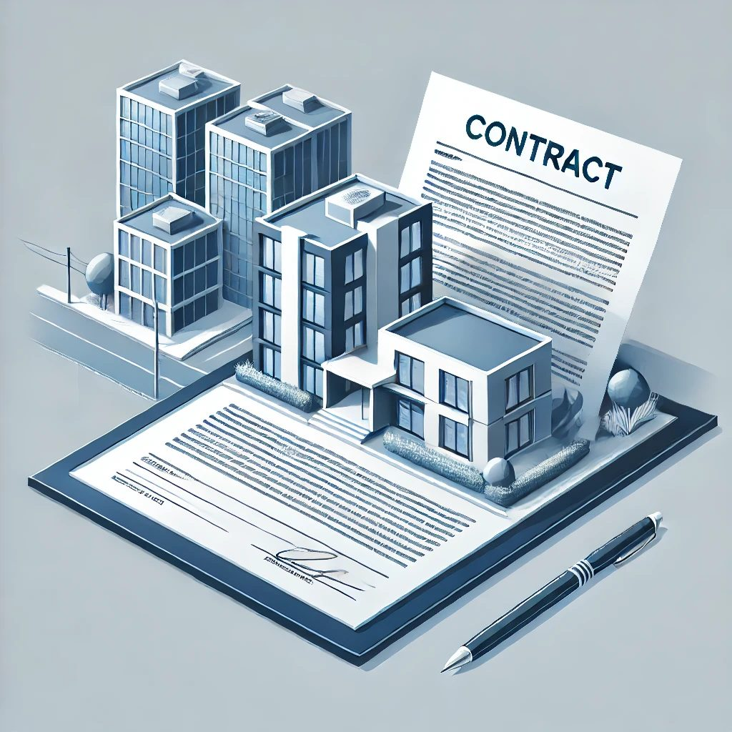
סיפור מחיי היומיום
יוסי והדירה ליד תחנת הרכבת
• קנה דירה בגלל תכנון תחנת רכבת
• התברר שהתחנה תיבנה במקום אחר
• טוען: "בליבי התכוונתי רק בגלל הרכבת!"

Slide 63

בואו נחשוב יחד
1. האם העסקה בטלה?
2. האם מחשבה שלא נאמרה משפיעה?
3. מה ההבדל בין הטעיה לטעות?

Slide 64
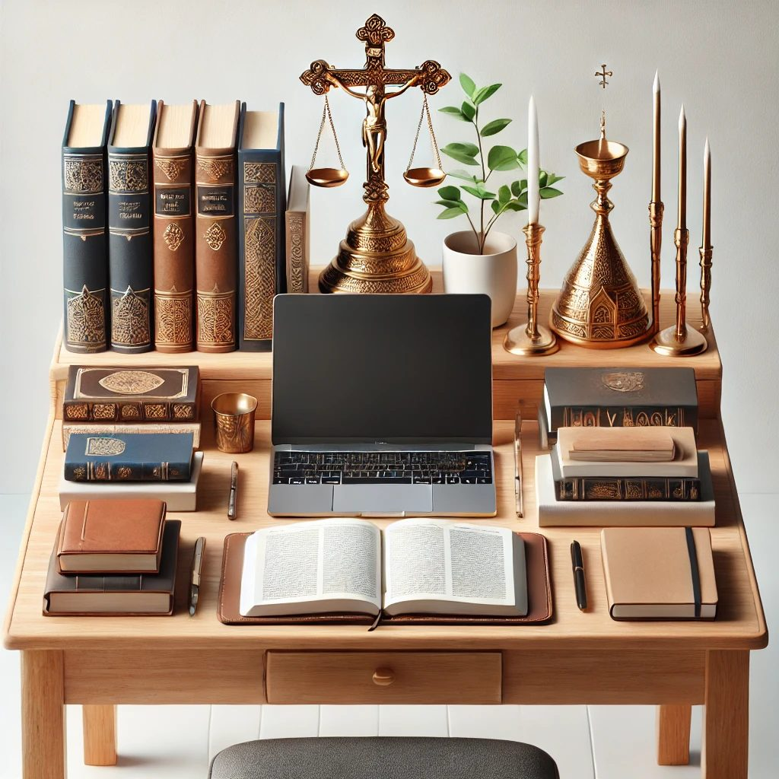
המקרה בגמרא
המקרה: אדם קידש אישה וטוען -
• חשבתי שהיא כהנת והיא לויה
• חשבתי שהיא עשירה והיא ענייה
אינה מקודשת.
הקושי: איך אנחנו יודעים מה היה בליבו?
מדובר שגילה דעתו
או שראינו אותו מחזר

Slide 65
ניתוח מעמיק של שלושת מקרי המכירה
העמקה בדיני מקח וממכר

Slide 66
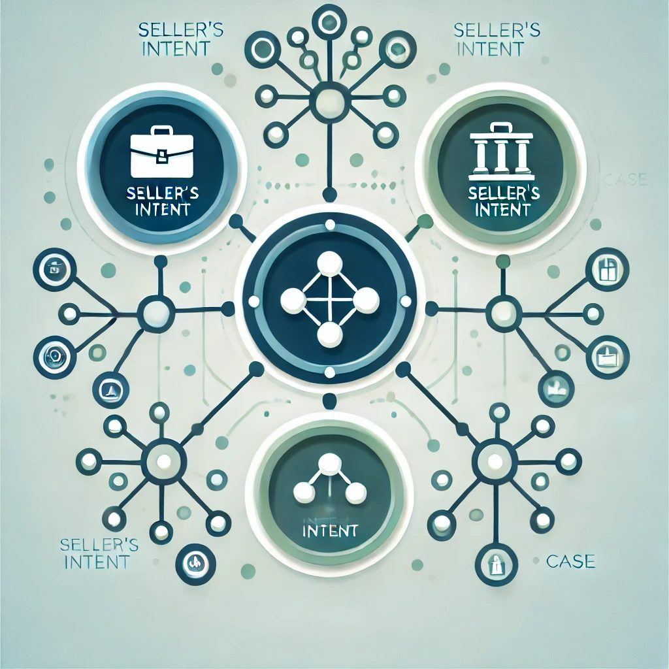
פתיחה: מתי דעת המוכר משפיעה?
שלושה מקרים מרכזיים:
• הצהרה מפורשת בשעת המכירה
• כוונה ללא הצהרה
• אומדנא דמוכח
Notes:
במסגרת דיני מקח וממכר, ישנה שאלה מהותית: מתי דעתו של המוכר משפיעה על תוקף המכירה? נראה כיצד שלושה מקרים שונים מאירים זווית ייחודית בסוגיה זו.

Slide 67
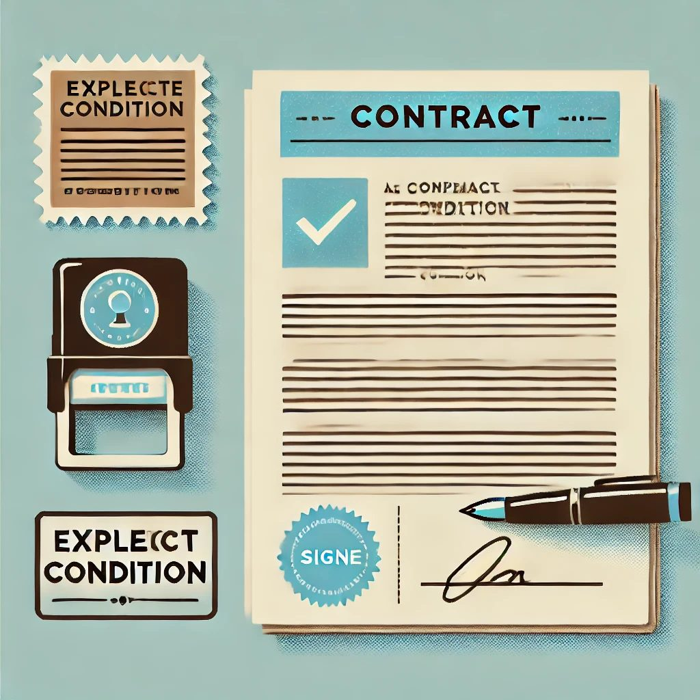
מקרה א': הצהרה מפורשת
העיקרון:
• הצהרה מפורשת = תנאי במקח
הבחנה:
• קרקעות: תלוי במטרה
• מטלטלין: דרוש תנאי כפול
Notes:
## מקרה א׳: הצהרה מפורשת בשעת המכירה ### העיקרון כאשר המוכר מצהיר במפורש בשעת המכירה על מטרת המכירה, הדבר נחשב כתנאי במקח. ### הבחנה מרתקת * בקרקעות: המכר מותנה באפשרות להגשים את המטרה המוצהרת * במטלטלין: אין די בגילוי דעת, ונדרש תנאי כפול מפורש ### הטעם העמוק הסיבה להבדל זה נעוצה באופי הקרקע כנכס יציב ומשמעותי. כפי שמסביר הרא״ש, אין דרך אדם למכור קרקעותיו שמתפרנס מהם ללא סיבה מהותית.

Slide 68

מקרה ב': כוונה ללא הצהרה
העיקרון המשפטי:
"דברים שבלב אינם דברים"
המשמעות:
• חשיבות הביטוי המפורש
• צורך ביציבות עסקית
• הגנה על הצד השני
Notes:
## מקרה ב׳: כוונה ללא הצהרה ### המצב גם אם המוכר חשב או אפילו אמר לפני המכירה את כוונתו, אך לא הצהיר עליה בשעת המכירה עצמה - המכר קיים. ### העיקרון המשפטי "דברים שבלב אינם דברים" - עיקרון יסודי המלמד שהמחשבות והכוונות הפנימיות אינן משפיעות על תוקף העסקה. ### המשמעות העמוקה יש כאן הכרה בחשיבות הביטוי המפורש בשעת המעשה, המשקף את הצורך ביציבות וודאות בעסקאות מסחריות.

Slide 69
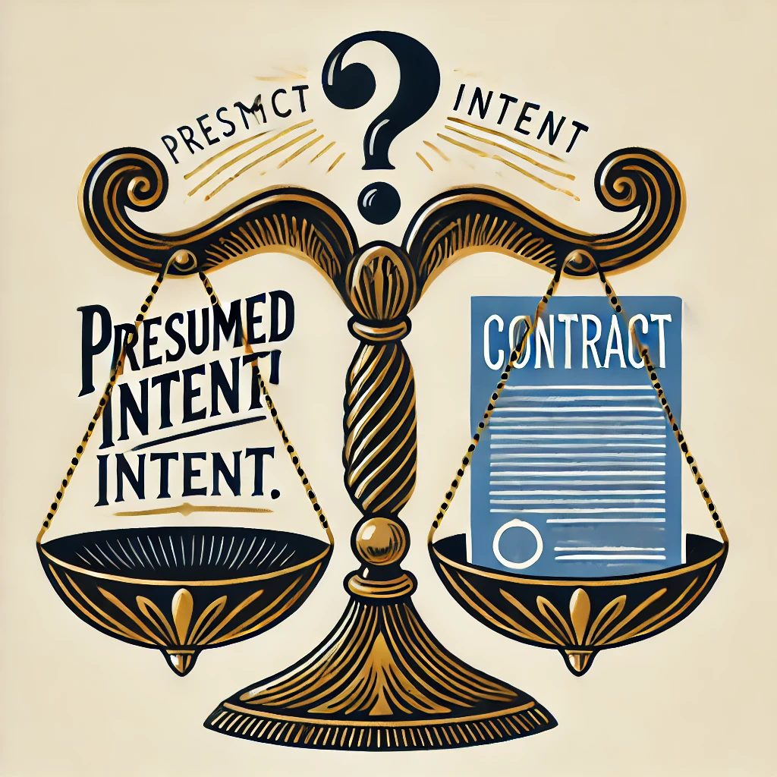
מקרה ג': אומדנא דמוכח
חידוש מרתק:
• אומדן דעת ברור יכול לבטל מקח
הבחנה במתנה:
במתנה, שהיא מעשה של חסד ולא עסקה מסחרית,
יש מקום רב יותר להתחשב בכוונת הנותן.
Notes:
## מקרה ג׳: אומדנא דמוכח ### חידוש מרתק למרות העיקרון של "דברים שבלב אינם דברים", כאשר יש אומדן דעת ברור וגלוי לכל, המקח יכול להתבטל. ### הבחנה במתנה במתנה, שהיא מעשה של חסד ולא עסקה מסחרית, יש מקום רב יותר להתחשב בכוונת הנותן
באר היטב חושן משפט סימן רז ס"ק ט
(ט) דבמתנה. הטעם דדוק' במכר דקיבל מעות מסתמ' גמר ומקני אם לא דפירש משא"כ במתנה דהיא בחנם אומדן דעת כל דהו מבטל המעשה ואמרינן דלא גמר בדעתו ליתן לו בחנם. סמ"ע:

Slide 70
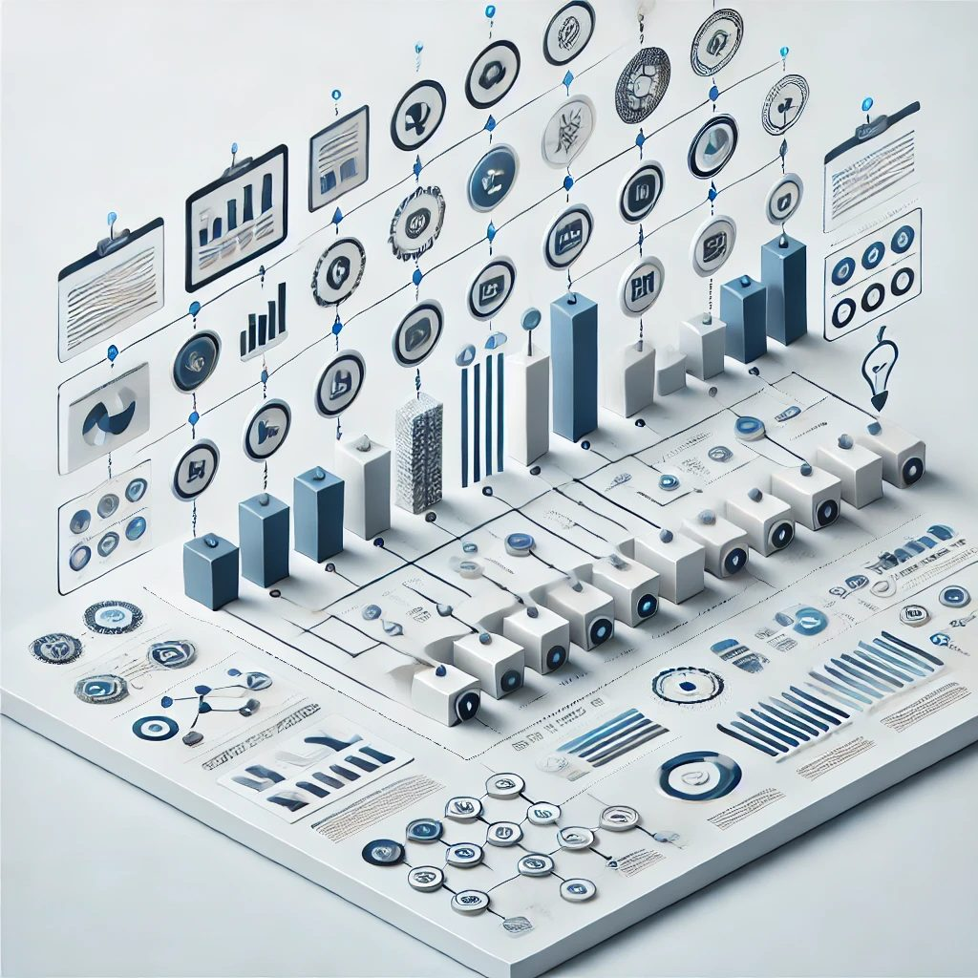
מסקנות והשלכות מעשיות
1. איזון בין ודאות להגינות
2. חשיבות העיתוי והביטוי
3. הבחנה בין סוגי נכסים
4. גמישות במקרים מיוחדים
Notes:
איזון עדין: ההלכה מאזנת בין הצורך בוודאות משפטית לבין ההכרה בכוונת הצדדים
2. חשיבות העיתוי: ההצהרה בשעת המעשה היא קריטית
3. הבחנה בין סוגי נכסים: יש להתייחס באופן שונה לקרקעות ולמטלטלין
4. גמישות מחושבת: במקרים של אומדן דעת ברור, יש מקום לחרוג מהכללים הרגילים

Slide 71
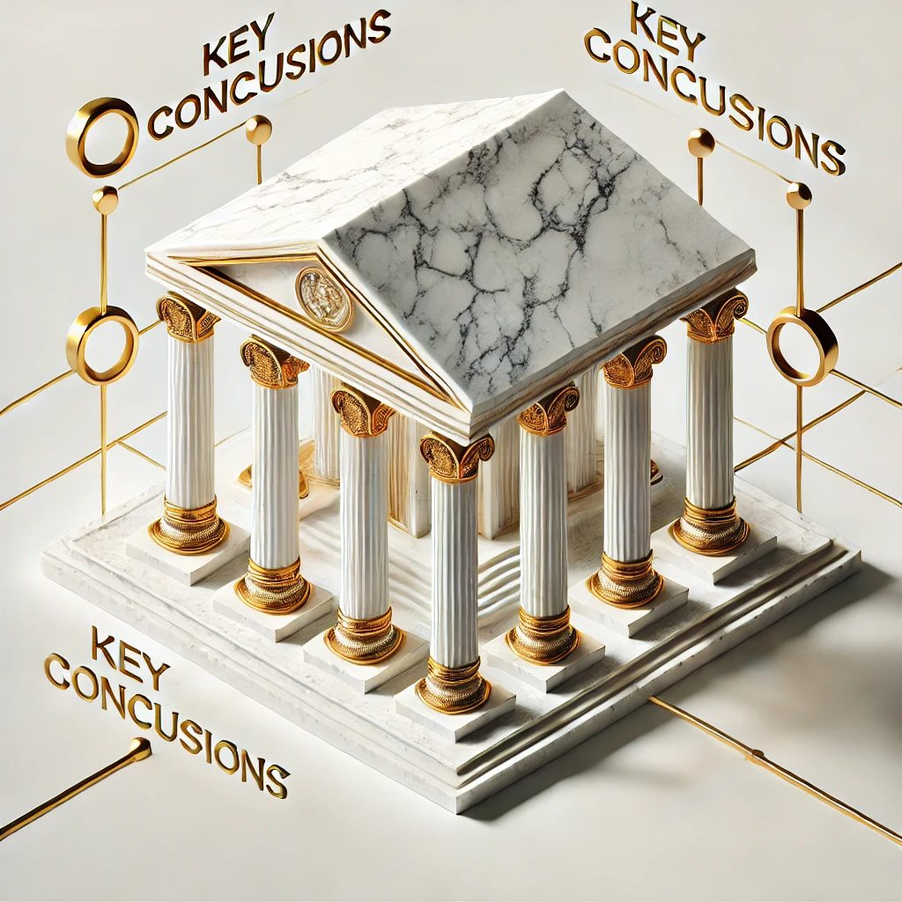
סיכום
מערכת דינים המשקפת:
• חכמה בהבנת טבע האדם
• איזון בין יציבות להגינות
• גמישות במקרים מיוחדים

Slide 72
דִּבְרֵי מֶכֶר וּמִקְנָה
פתיחה
שְׁלֹשָׁה מִקְרִים בְּדִינֵי מְכִירָה
לִמְּדוּנוּ חֲכָמִים בַּתּוֹרָה הַיְקָרָה
בְּכָל אֶחָד מֵהֶם סוֹד וַהֲבָנָה
לְהַבְדִּיל בֵּין דִּבּוּר לְכַוָּנָה
המקרה הראשון
בַּמִּקְרֶה הָרִאשׁוֹן, הַמּוֹכֵר הִצְהִיר
אֶת כַּוָּנָתוֹ בַּמֶּכֶר הֶעֱבִיר
בְּקַרְקָעוֹת יִתְחַשְּׁבוּ בַּמַּטָּרָה
וּבְמִטַּלְטְלִין צָרִיךְ תְּנַאי בַּהַצְהָרָה
המקרה השני
בַּמִּקְרֶה הַשֵּׁנִי, הַמַּחְשָׁבָה בַּלֵּב
לֹא נֶאֶמְרָה בַּפֶּה, רַק נוֹתְרָה בַּקֶּרֶב
"דְּבָרִים שֶׁבַּלֵּב אֵינָם דְּבָרִים" קָבְעוּ
חֲכָמֵינוּ הַקְּדוֹשִׁים כְּשֶׁהוֹרוּ וְקָבְעוּ

Slide 73
דִּבְרֵי מֶכֶר וּמִקְנָה
המקרה השלישי
בַּמִּקְרֶה הַשְּׁלִישִׁי, אָמְדַּן דַּעַת בָּרוּר
מַרְאֶה אֶת הַכַּוָּנָה בְּאוֹר נָהִיר וּבָרוּר
כְּמוֹ בְּמַתָּנָה שֶׁנִּתְּנָה מֵאַהֲבָה
שָׁם נִתְחַשֵּׁב בַּכַּוָּנָה שֶׁבַּמַּחְשָׁבָה
סיכום
הֲרֵי לָנוּ חָכְמָה בְּדִינֵי מְכִירָה
הַמְאַזֶּנֶת בֵּין אֱמֶת לַהַכָּרָה
בֵּין דִּבּוּר מְפֹרָשׁ לְמַחְשָׁבָה חֲבוּיָה
וּבֵין יְצִיבוּת לְהַבָנָה רְאוּיָה
חתימה
וְנִלְמַד מִכָּאן לְכָל מַשָּׂא וּמַתָּן
לְהַבְהִיר אֶת כַּוָּנָתֵנוּ בִּזְמַן הַנָּתוּן
כִּי הַדִּבּוּר הַמְּפֹרָשׁ הוּא הַקּוֹבֵעַ
וְרַק אָז הַמִּקְנֶה יִהְיֶה מַשְׁפִּיעַ

Slide 74
דִּבְרֵי מֶכֶר וּמִקְנָה
פתיחה
שְׁלֹשָׁה מִקְרִים בְּדִינֵי מְכִירָה לִמְּדוּנוּ חֲכָמִים בַּתּוֹרָה הַיְקָרָה בְּכָל אֶחָד מֵהֶם סוֹד וַהֲבָנָה לְהַבְדִּיל בֵּין דִּבּוּר לְכַוָּנָה
המקרה הראשון
בַּמִּקְרֶה הָרִאשׁוֹן, הַמּוֹכֵר הִצְהִיר אֶת כַּוָּנָתוֹ בַּמֶּכֶר הֶעֱבִיר בְּקַרְקָעוֹת יִתְחַשְּׁבוּ בַּמַּטָּרָה וּבְמִטַּלְטְלִין צָרִיךְ תְּנַאי בַּהַצְהָרָה
המקרה השני
בַּמִּקְרֶה הַשֵּׁנִי, הַמַּחְשָׁבָה בַּלֵּב לֹא נֶאֶמְרָה בַּפֶּה, רַק נוֹתְרָה בַּקֶּרֶב "דְּבָרִים שֶׁבַּלֵּב אֵינָם דְּבָרִים" קָבְעוּ חֲכָמֵינוּ הַקְּדוֹשִׁים כְּשֶׁהוֹרוּ וְקָבְעוּ
המקרה השלישי
בַּמִּקְרֶה הַשְּׁלִישִׁי, אָמְדַּן דַּעַת בָּרוּר מַרְאֶה אֶת הַכַּוָּנָה בְּאוֹר נָהִיר וּבָרוּר כְּמוֹ בְּמַתָּנָה שֶׁנִּתְּנָה מֵאַהֲבָה שָׁם נִתְחַשֵּׁב בַּכַּוָּנָה שֶׁבַּמַּחְשָׁבָה
סיכום
הֲרֵי לָנוּ חָכְמָה בְּדִינֵי מְכִירָה הַמְאַזֶּנֶת בֵּין אֱמֶת לַהַכָּרָה בֵּין דִּבּוּר מְפֹרָשׁ לְמַחְשָׁבָה חֲבוּיָה וּבֵין יְצִיבוּת לְהַבָנָה רְאוּיָה
חתימה
וְנִלְמַד מִכָּאן לְכָל מַשָּׂא וּמַתָּן לְהַבְהִיר אֶת כַּוָּנָתֵנוּ בִּזְמַן הַנָּתוּן כִּי הַדִּבּוּר הַמְּפֹרָשׁ הוּא הַקּוֹבֵעַ וְרַק אָז הַמִּקְנֶה יִהְיֶה מַשְׁפִּיעַ

Slide 75
דִּינֵי מְכִירָה בְּשִׁיר וּמְלִיצָה
פתיחה
שְׁלֹשָׁה מִקְרִים בְּדִינֵי מְכִירָה
לִמְּדוּנוּ חֲכָמִים בְּתוֹרָה בְּהִירָה
כָּל מִקְרֶה מְלַמֵּד הֲלָכָה חֲדָשָׁה לְהָבִין אֶת הַדִּין בְּחָכְמָה קְדוֹשָׁה
המקרה הראשון
בַּמִּקְרֶה הָרִאשׁוֹן, הִצְהִיר הַמּוֹכֵר בִּשְׁעַת הַמַּעֲשֶׂה, בְּקוֹל בָּרוּר וְנִכָּר בְּקַרְקָעוֹת יִתְחַשְּׁבוּ בְּכַוָּנָתוֹ וּבְמִטַּלְטְלִין צָרִיךְ תְּנַאי בְּאִמְרָתוֹ
המקרה השני - מורחב
וּבַמִּקְרֶה הַשֵּׁנִי, שִׂימוּ לֵב הֵיטֵב
גַּם אִם אָמַר מִקֹּדֶם מַה שֶׁחָשַׁב בַּלֵּב אַךְ בִּשְׁעַת הַמַּעֲשֶׂה שָׁתַק וְלֹא דִּבֵּר הַמֶּכֶר קַיָּם, אֵין דִּבּוּרוֹ נִזְכָּר
כִּי "דְּבָרִים שֶׁבַּלֵּב אֵינָם דְּבָרִים"
אֲפִלּוּ אִם נֶאֶמְרוּ בַּיָּמִים הָעוֹבְרִים
רַק מַה שֶׁנֶּאֱמַר בִּשְׁעַת הַמַּעֲשֶׂה
קוֹבֵעַ אֶת הַדִּין, זֹאת הַהֲלָכָה עוֹשָׂה

Slide 76
דִּינֵי מְכִירָה בְּשִׁיר וּמְלִיצָה
המקרה השלישי
וּבַמִּקְרֶה הַשְּׁלִישִׁי, אָמְדַּן דַּעַת בָּרוּר מַרְאֶה אֶת הַכַּוָּנָה כְּאוֹר זוֹהֵר וְטָהוֹר כְּמוֹ בְּמַתָּנָה שֶׁנִּתְּנָה בְּאַהֲבָה
שָׁם נִתְחַשֵּׁב בַּכַּוָּנָה הַחֲשׁוּבָה
סיכום
הִנֵּה לָנוּ חָכְמָה מְאִירַת עֵינָיִם
בֵּין דִּבּוּר לְמַחֲשָׁבָה מַבְחִינִים חֲכָמִים
הָעִקָּר הוּא הַזְּמַן, הַמִּלִּים וְהַמַּעֲשֶׂה וְכָךְ הַדִּין בְּיִשְׂרָאֵל נַעֲשֶׂה
חתימה
וְנִלְמַד מִכָּאן לְכָל עֵסֶק וּמִקְנָה
לְהַבִּיעַ בַּפֶּה כָּל מַחֲשָׁבָה נְכוֹנָה
בִּשְׁעַת הַמַּעֲשֶׂה לוֹמַר בְּקוֹל צָלוּל
וְכָךְ נִזְכֶּה לְדִין אֱמֶת וּמִשְׁפָּט כָּלוּל

Slide 77
דברי הרא"ש בסוגיית דברים שבלב
הבחנה יסודית בדין דברים שבלב

Slide 78
רקע - שאלת הגמרא
• הגמרא מביאה ראיה מדין קרבן
• הגמרא דוחה: שם יש "אנן סהדי" שרוצה כפרה
אבל ללא זה היה ראיה שדברים שבלב אינם דברים.
• מתעוררת שאלה על היחס בין דיבור לאומדן דעת

Slide 79
דברים שבלב כל אדם
תלמוד בבלי מסכת בבא בתרא דף קלב עמוד א
תניא: הרי שהלך בנו למדינת הים, ושמע שמת בנו ועמד וכתב כל נכסיו לאחרים,
ואחר כך בא בנו - מתנתו מתנה;
ר' שמעון בן מנסיא אומר: אין מתנתו מתנה, שאילו היה יודע שבנו קיים לא כתבן;
ואמר רב נחמן: הלכה כרבי שמעון בן מנסיא!

Slide 80
השאלה המתבקשת
הקושי:
• בדרך כלל הולכים אחר אומדן דעת
• למה כאן לא הולכים אחר האומדן?
• מה ההבדל בין המקרים?
נקודה למחשבה:
איך מיישבים את הסתירה?

Slide 81
חידוש הרא"ש: הבחנה יסודית
שני מקרים שונים:
1. כשהאדם שותק:
• הולכים אחר אומדן דעת
2. כשהאדם מדבר:
• הדיבור גובר על האומדן

Slide 82
שמכחיש בפיו מה שבלבו
אף על גב דבעלמא היכא דאנן סהדי אזלינן בתר אומדן דעתיה,
היינו משום דהוי כאילו התנה בפירוש שע"מ כן הוא עושה,
אבל הכא שמכחיש בפיו מה שבלבו
דבפיו אומר רוצה אני,
ואף על גב דאנן סהדי דאינו רוצה אזלינן בתר פיו
כיון דבעלמא דברים שבלב אינן דברים.

Slide 83
הסבר מפורט
במקרה של שתיקה:
• אומדן דעת יכול לפעול
• כאילו התנה בפירוש
במקרה של דיבור:
• הדיבור גובר על המחשבה
• "דברים שבלב אינם דברים"

Slide 84
דוגמאות מעשיות
1. בקרבן:
• אומר "רוצה אני" אך ליבו אנוס
2. במכר:
• מוכר בפירוש אך ליבו אנוס
3. במתנה:
• נותן בשתיקה ויש אומדן דעת

Slide 85
נפקא מינה להלכה
1. שתיקה + אומדן ברור = תקף
2. דיבור + מחשבה הפוכה = הדיבור קובע
3. חשיבות הביטוי המפורש בעסקאות
4. מתי אפשר להסתמך על אומדן דעת

Slide 86
סיכום העקרונות
• דיבור מפורש גובר על אומדן דעת
• שתיקה מאפשרת שימוש באומדן דעת
• חשיבות הביטוי המפורש בשעת מעשה
• איזון בין יציבות משפטית להגינות

